Slide 1

Taller de Automatización
y testing web con
TestCafe
Por: Luis Manuel Arellano Muñoz

Slide 2
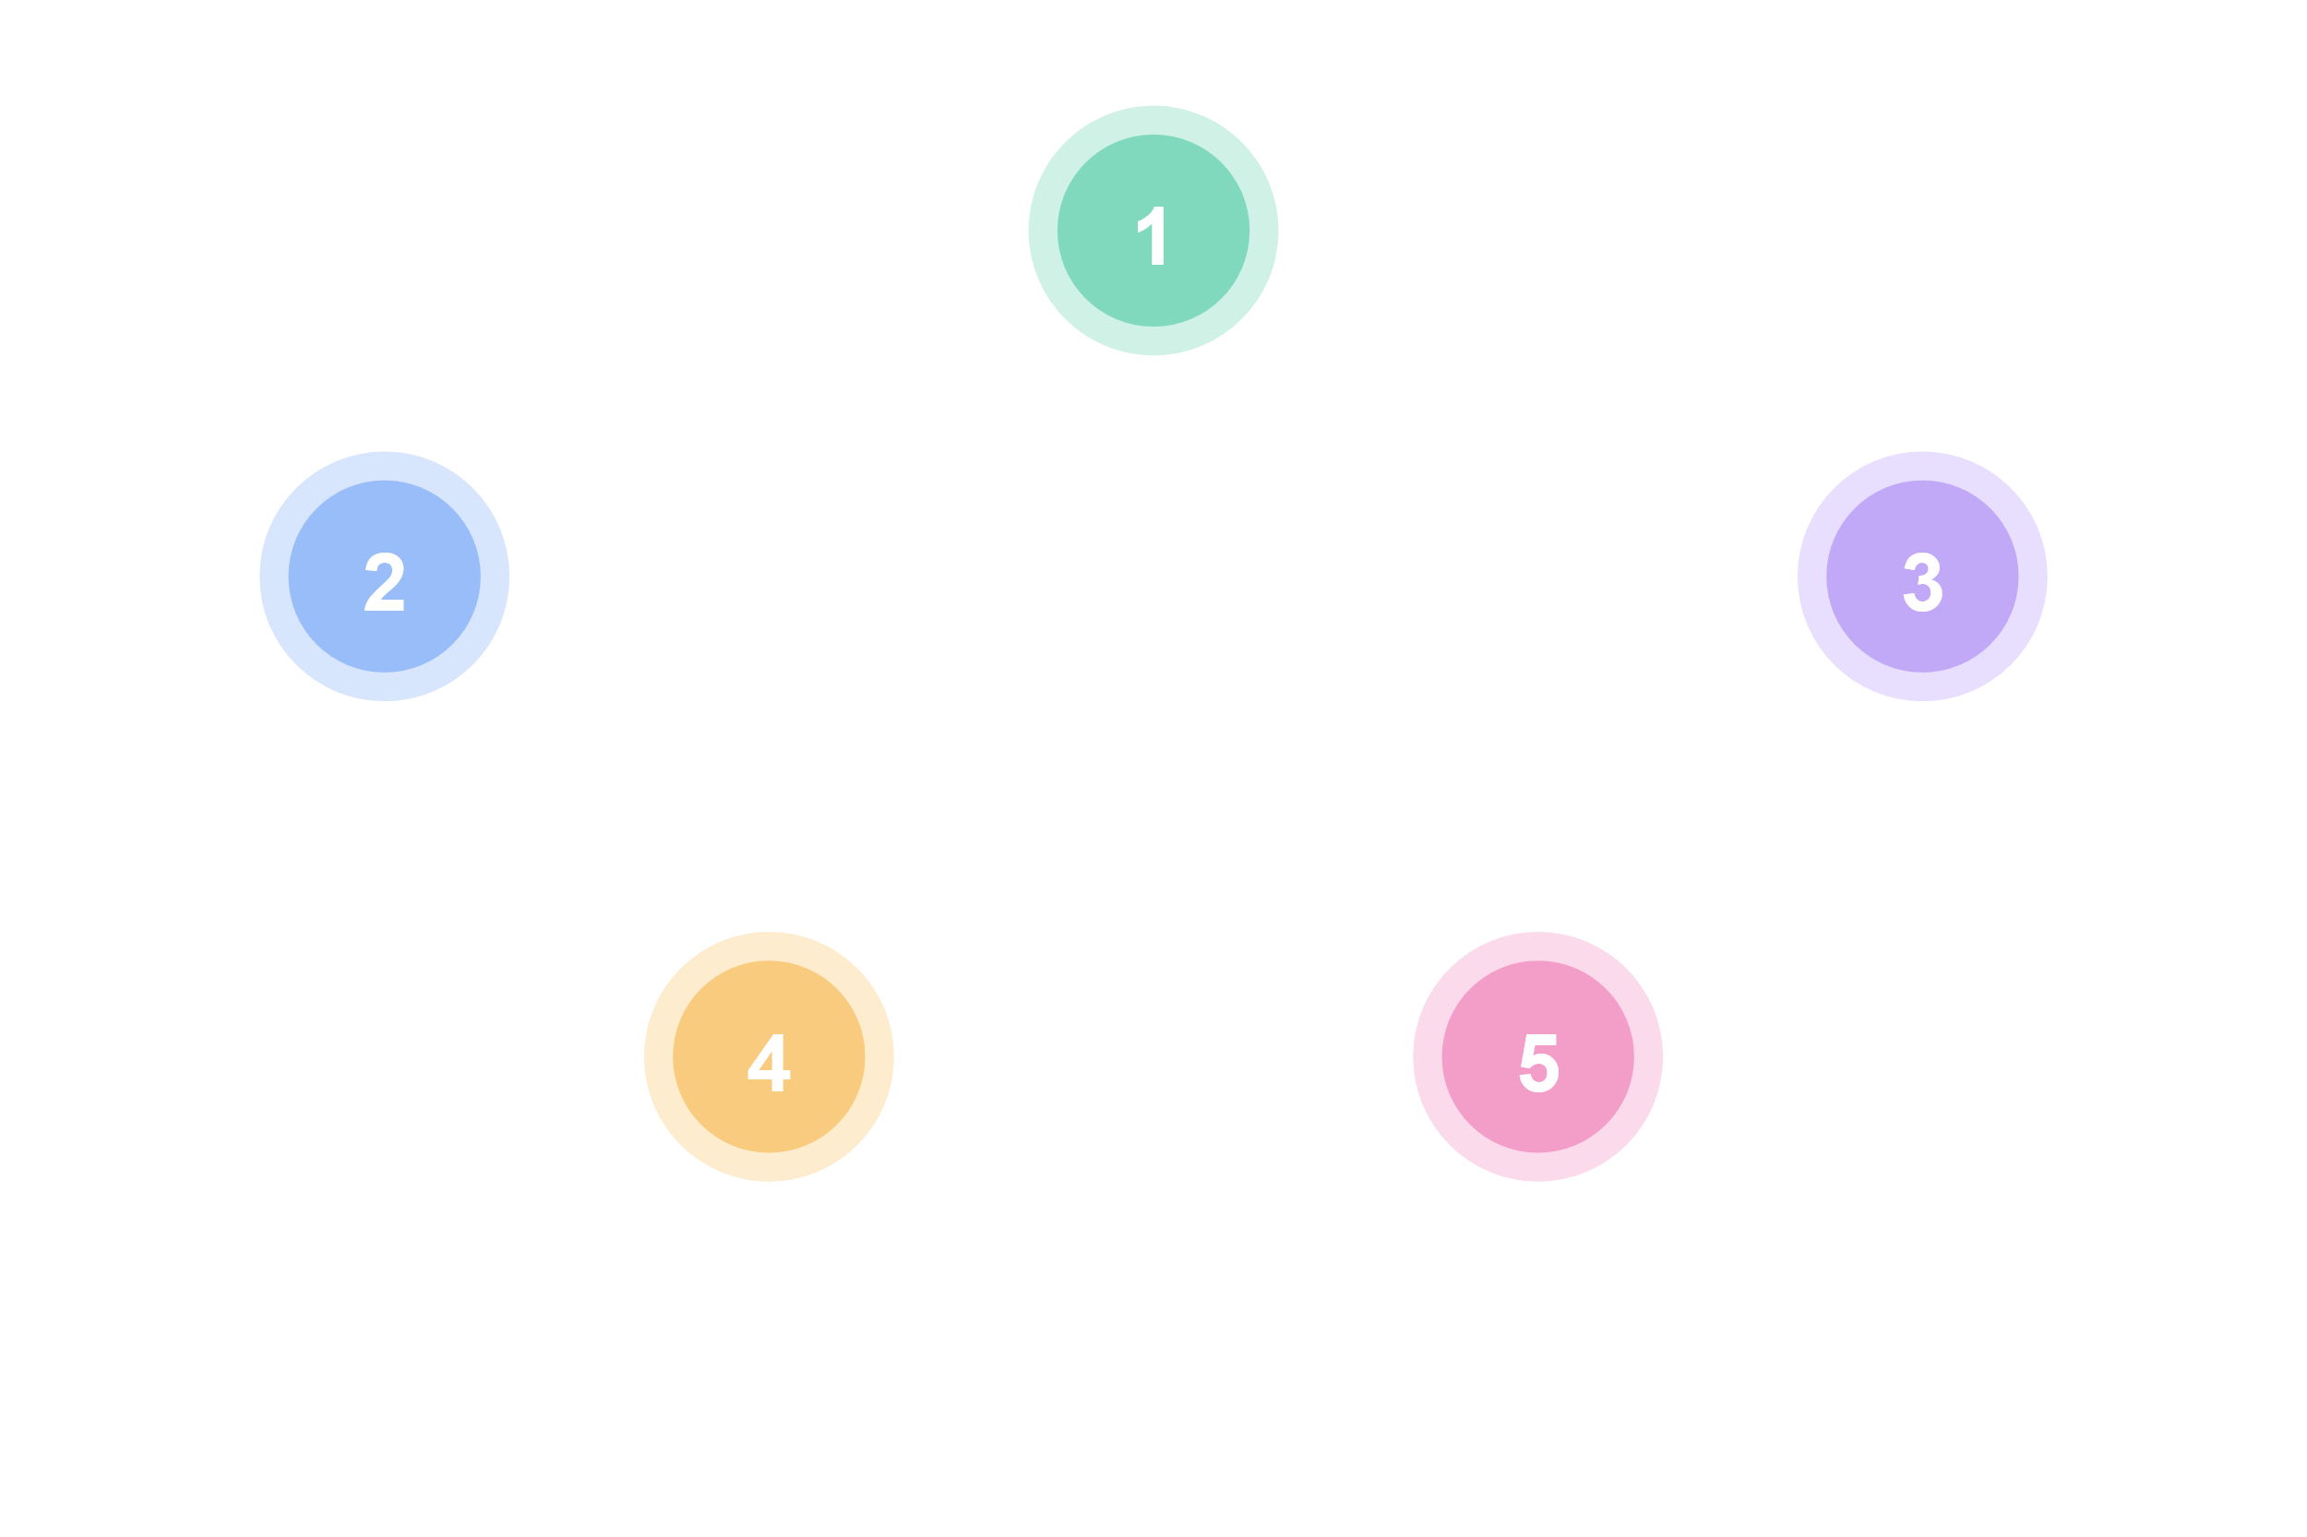
Agenda del Taller

Slide 3
Demostración

Slide 4

1.1 ¿Qué es el Testing de Software
y por qué es importante?
• Proceso sistemático para verificar que un software funciona
correctamente.

Slide 5
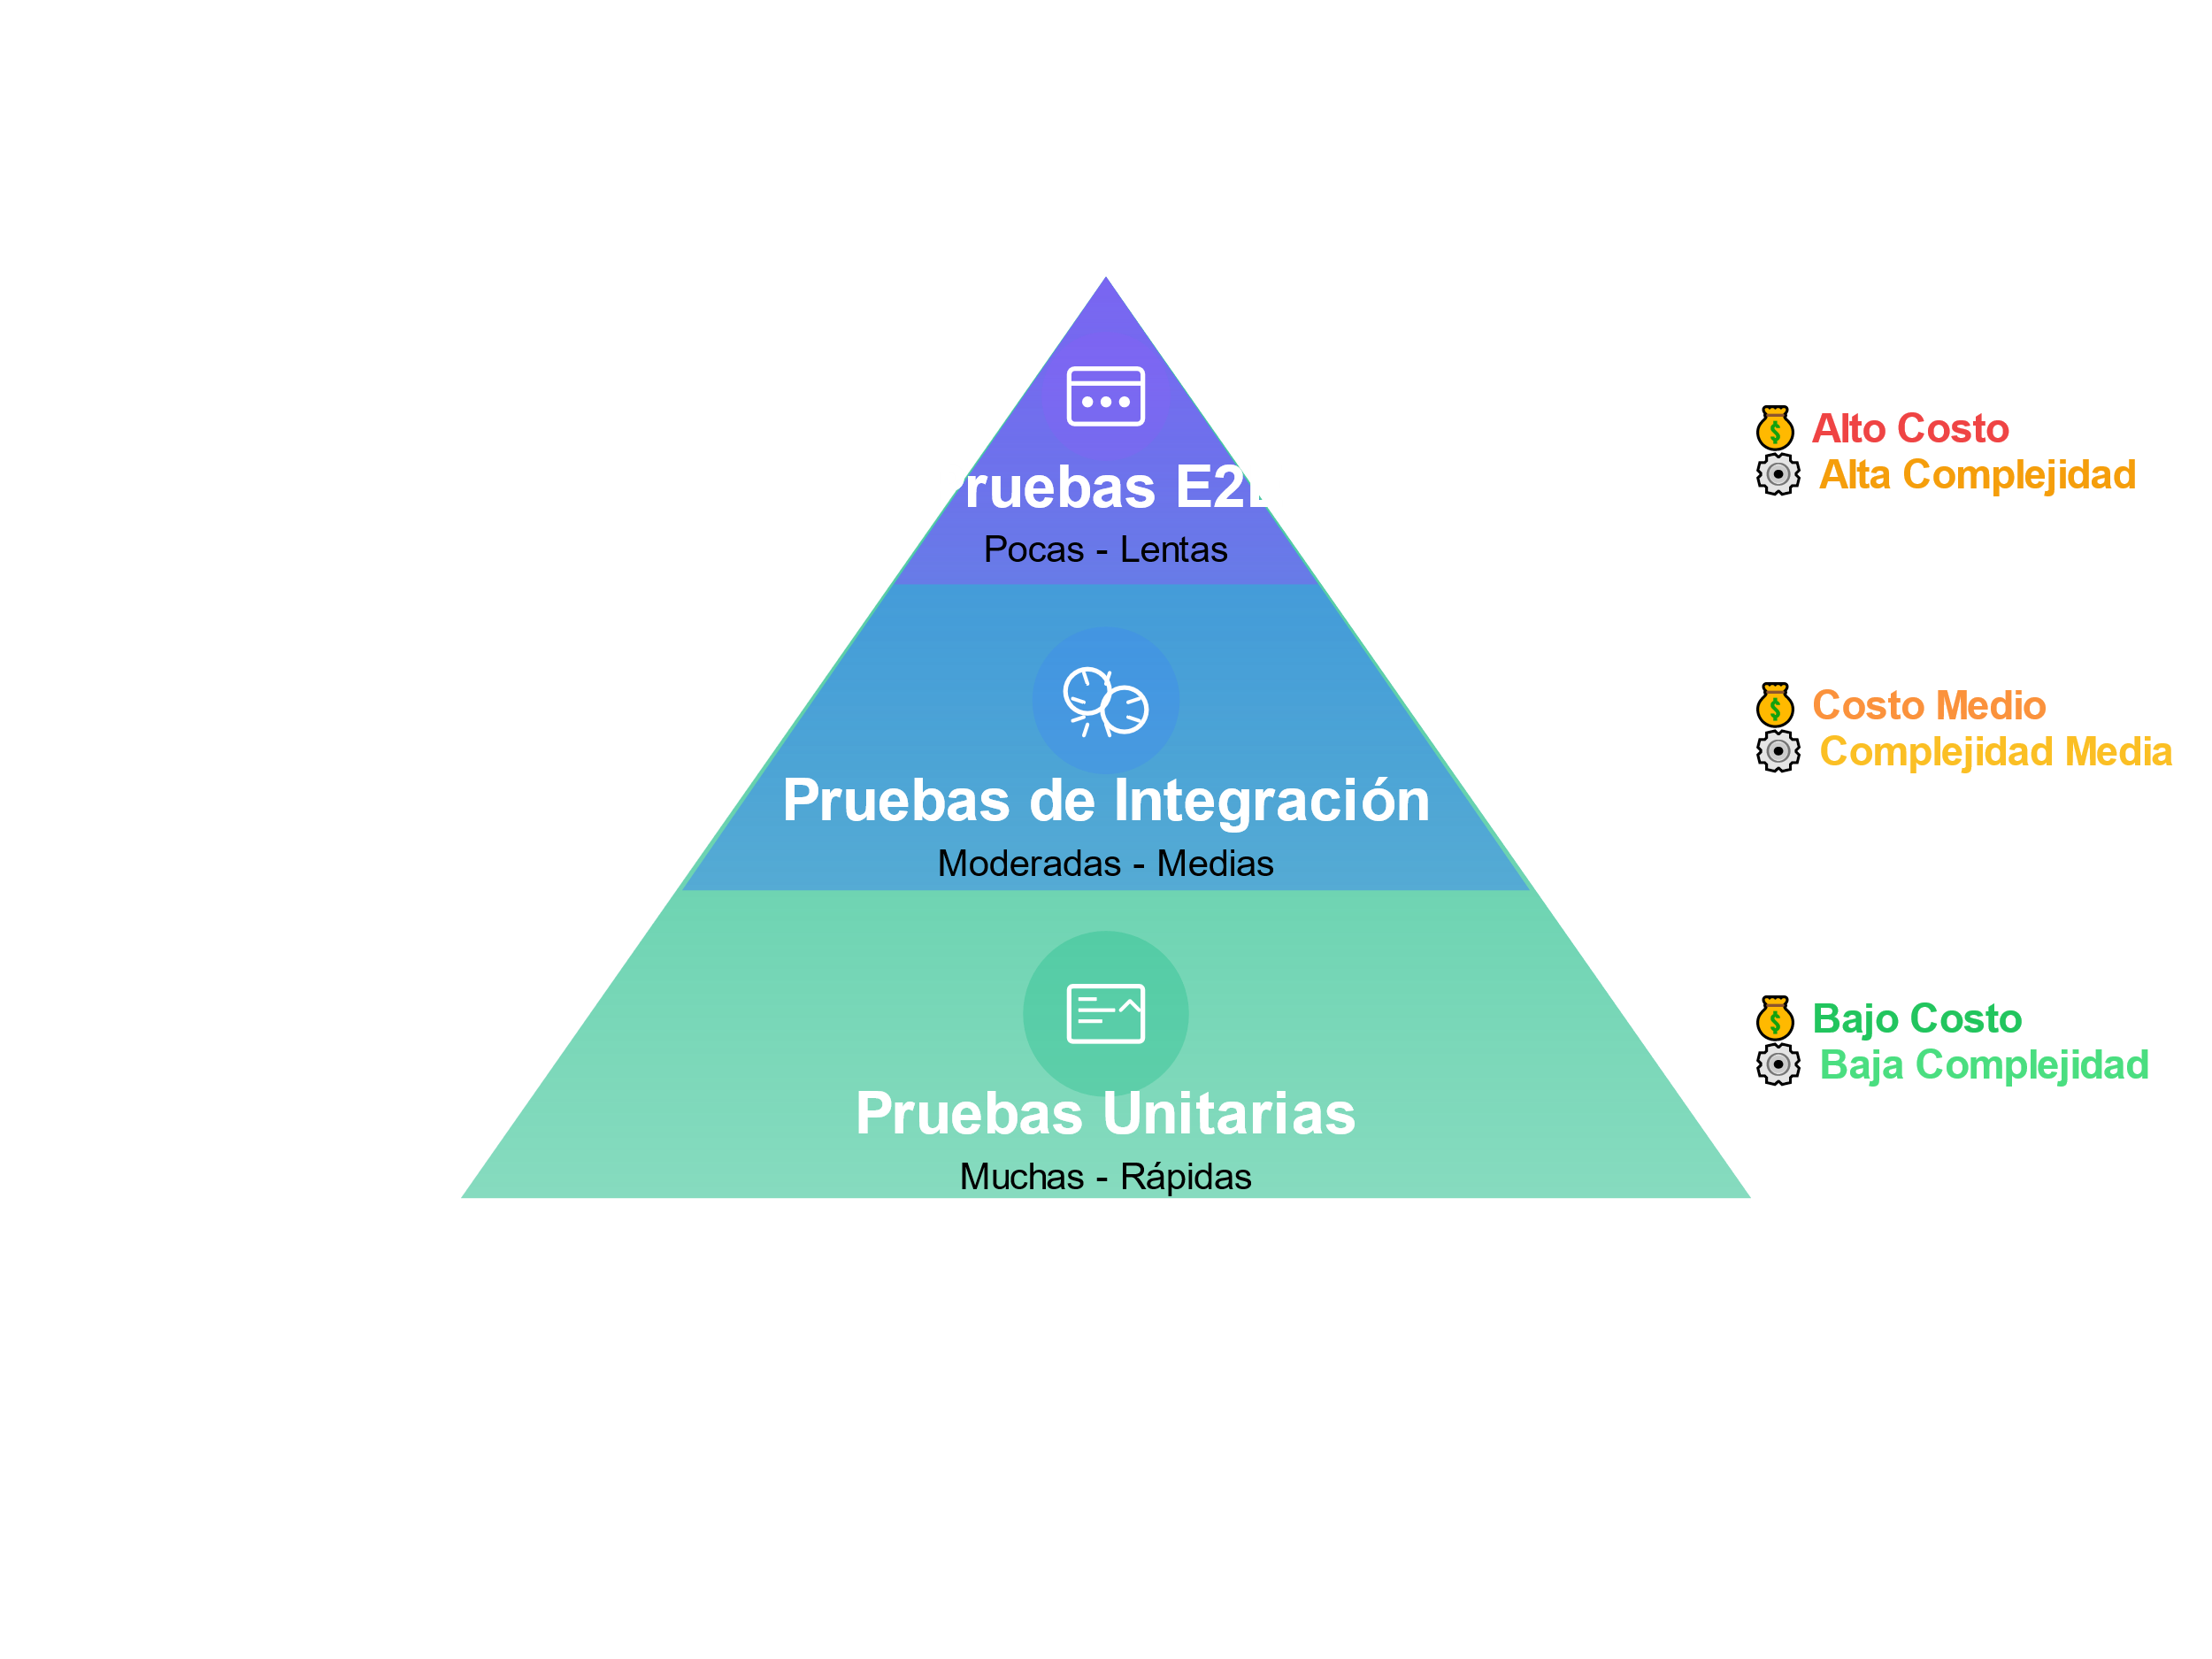
1.2 Tipos de pruebas

Slide 6
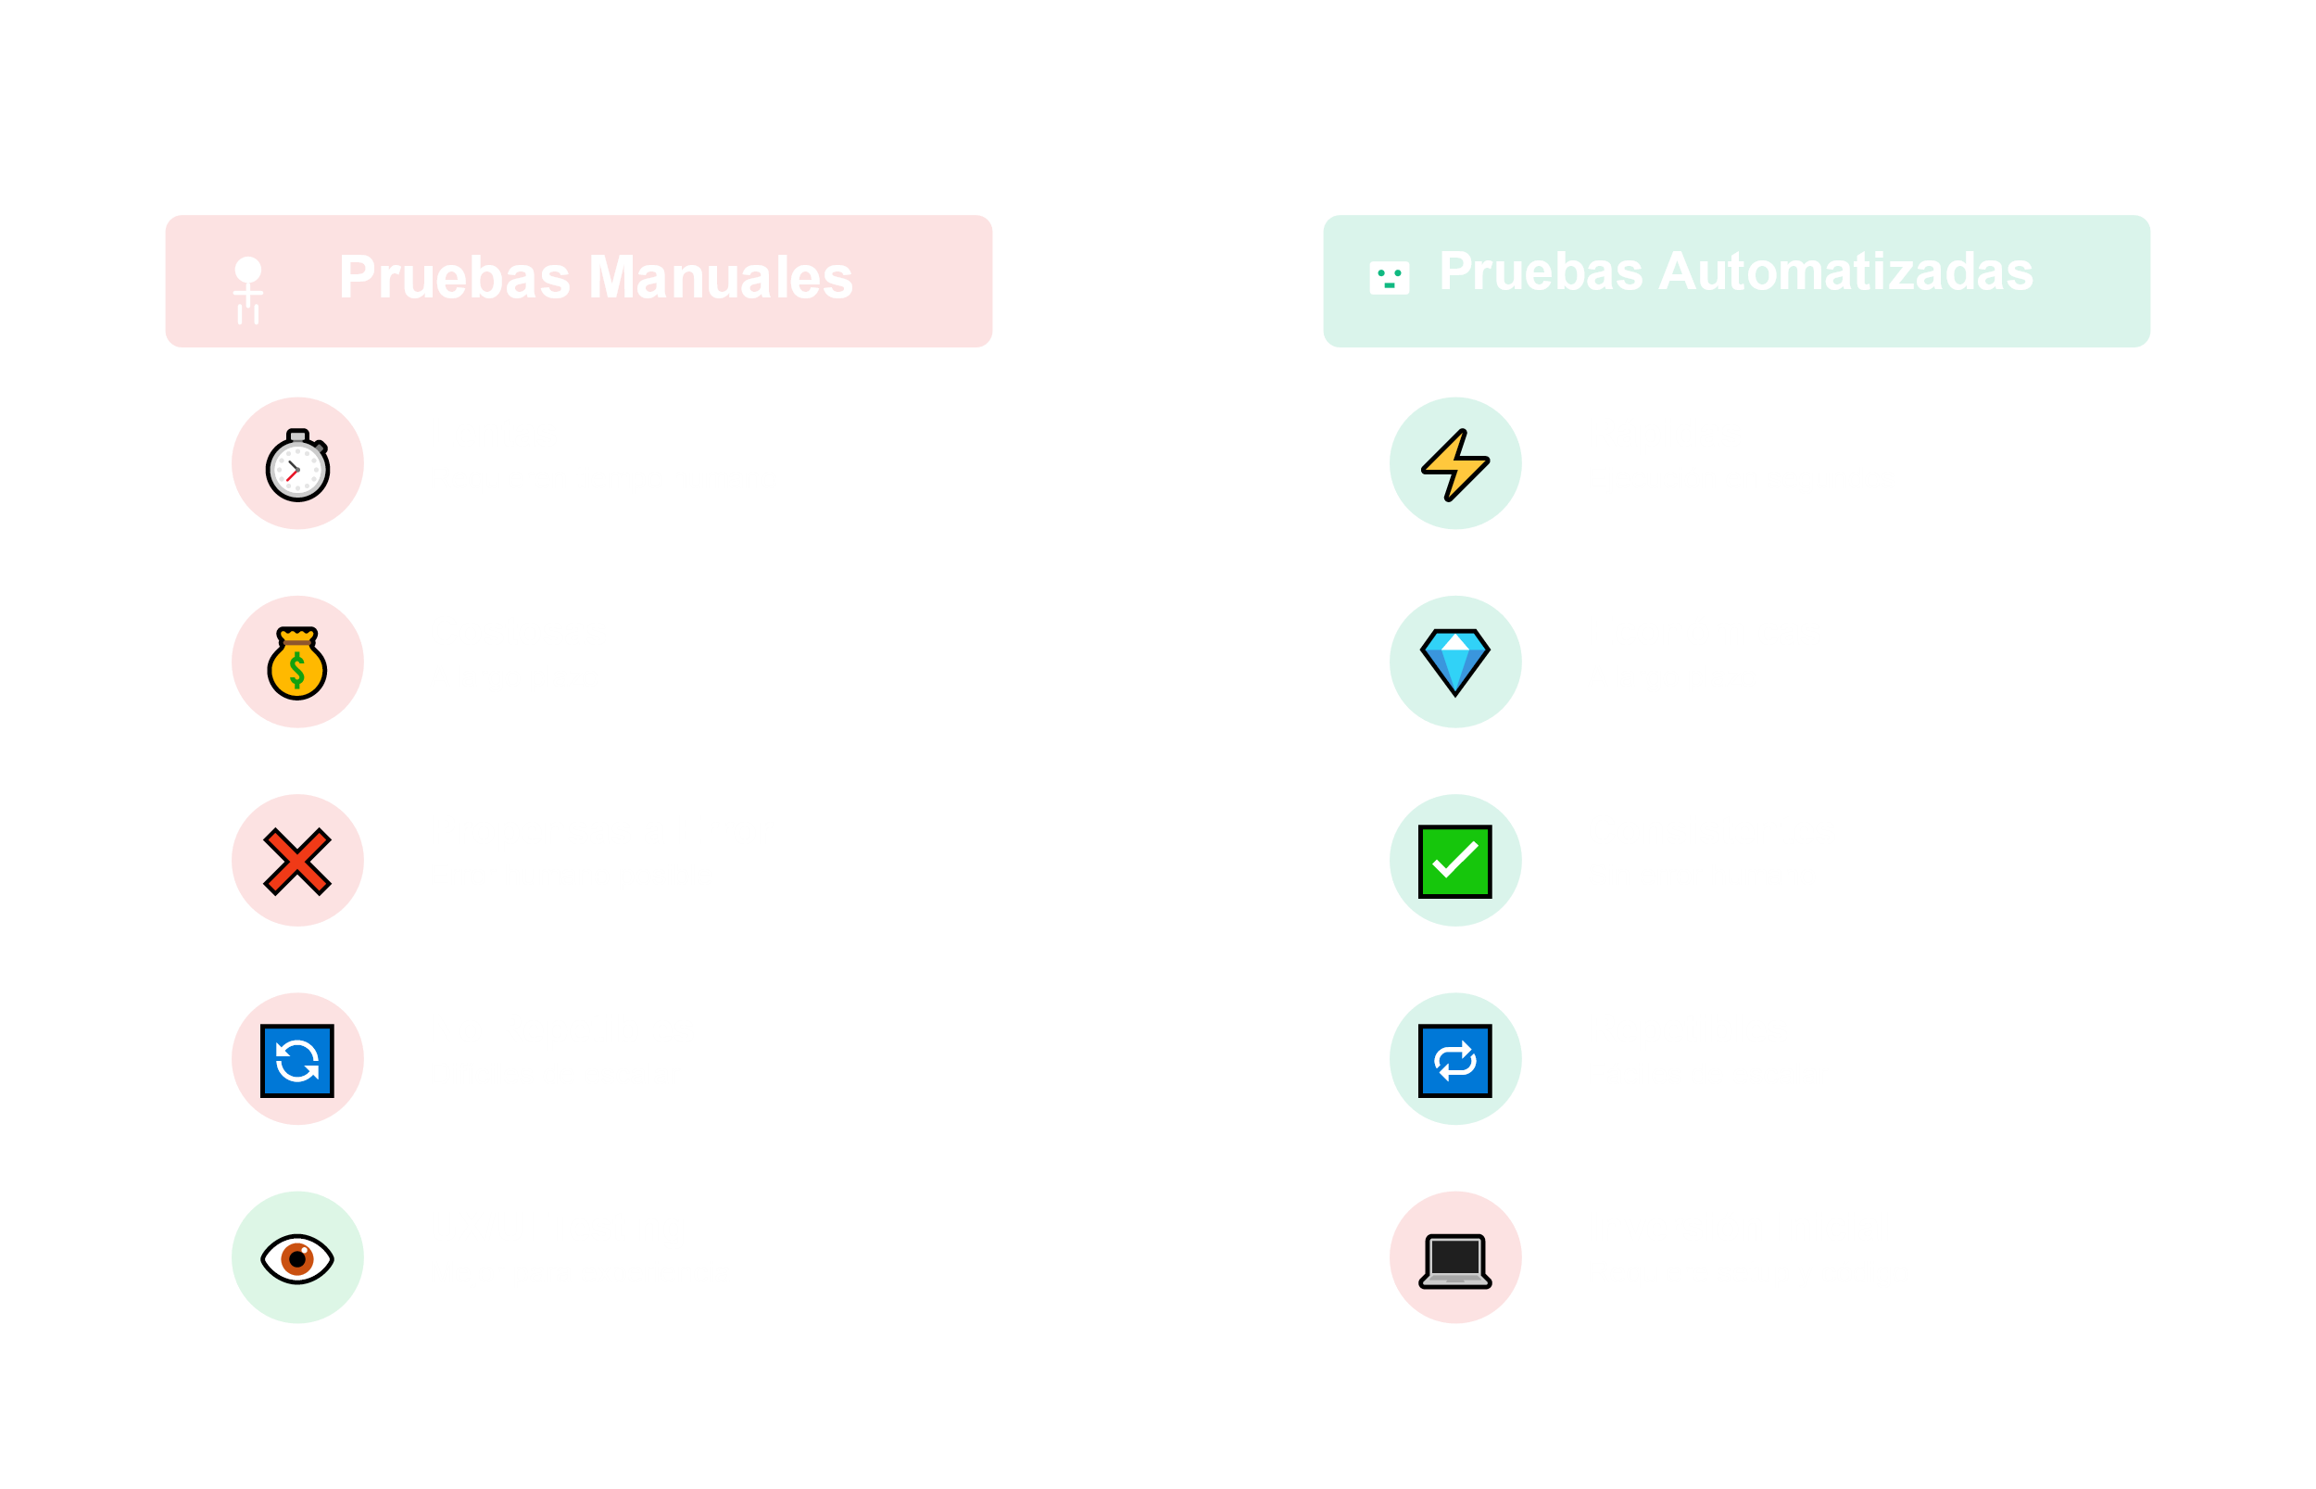
1.3 Prueba manual y automatizada

Slide 7
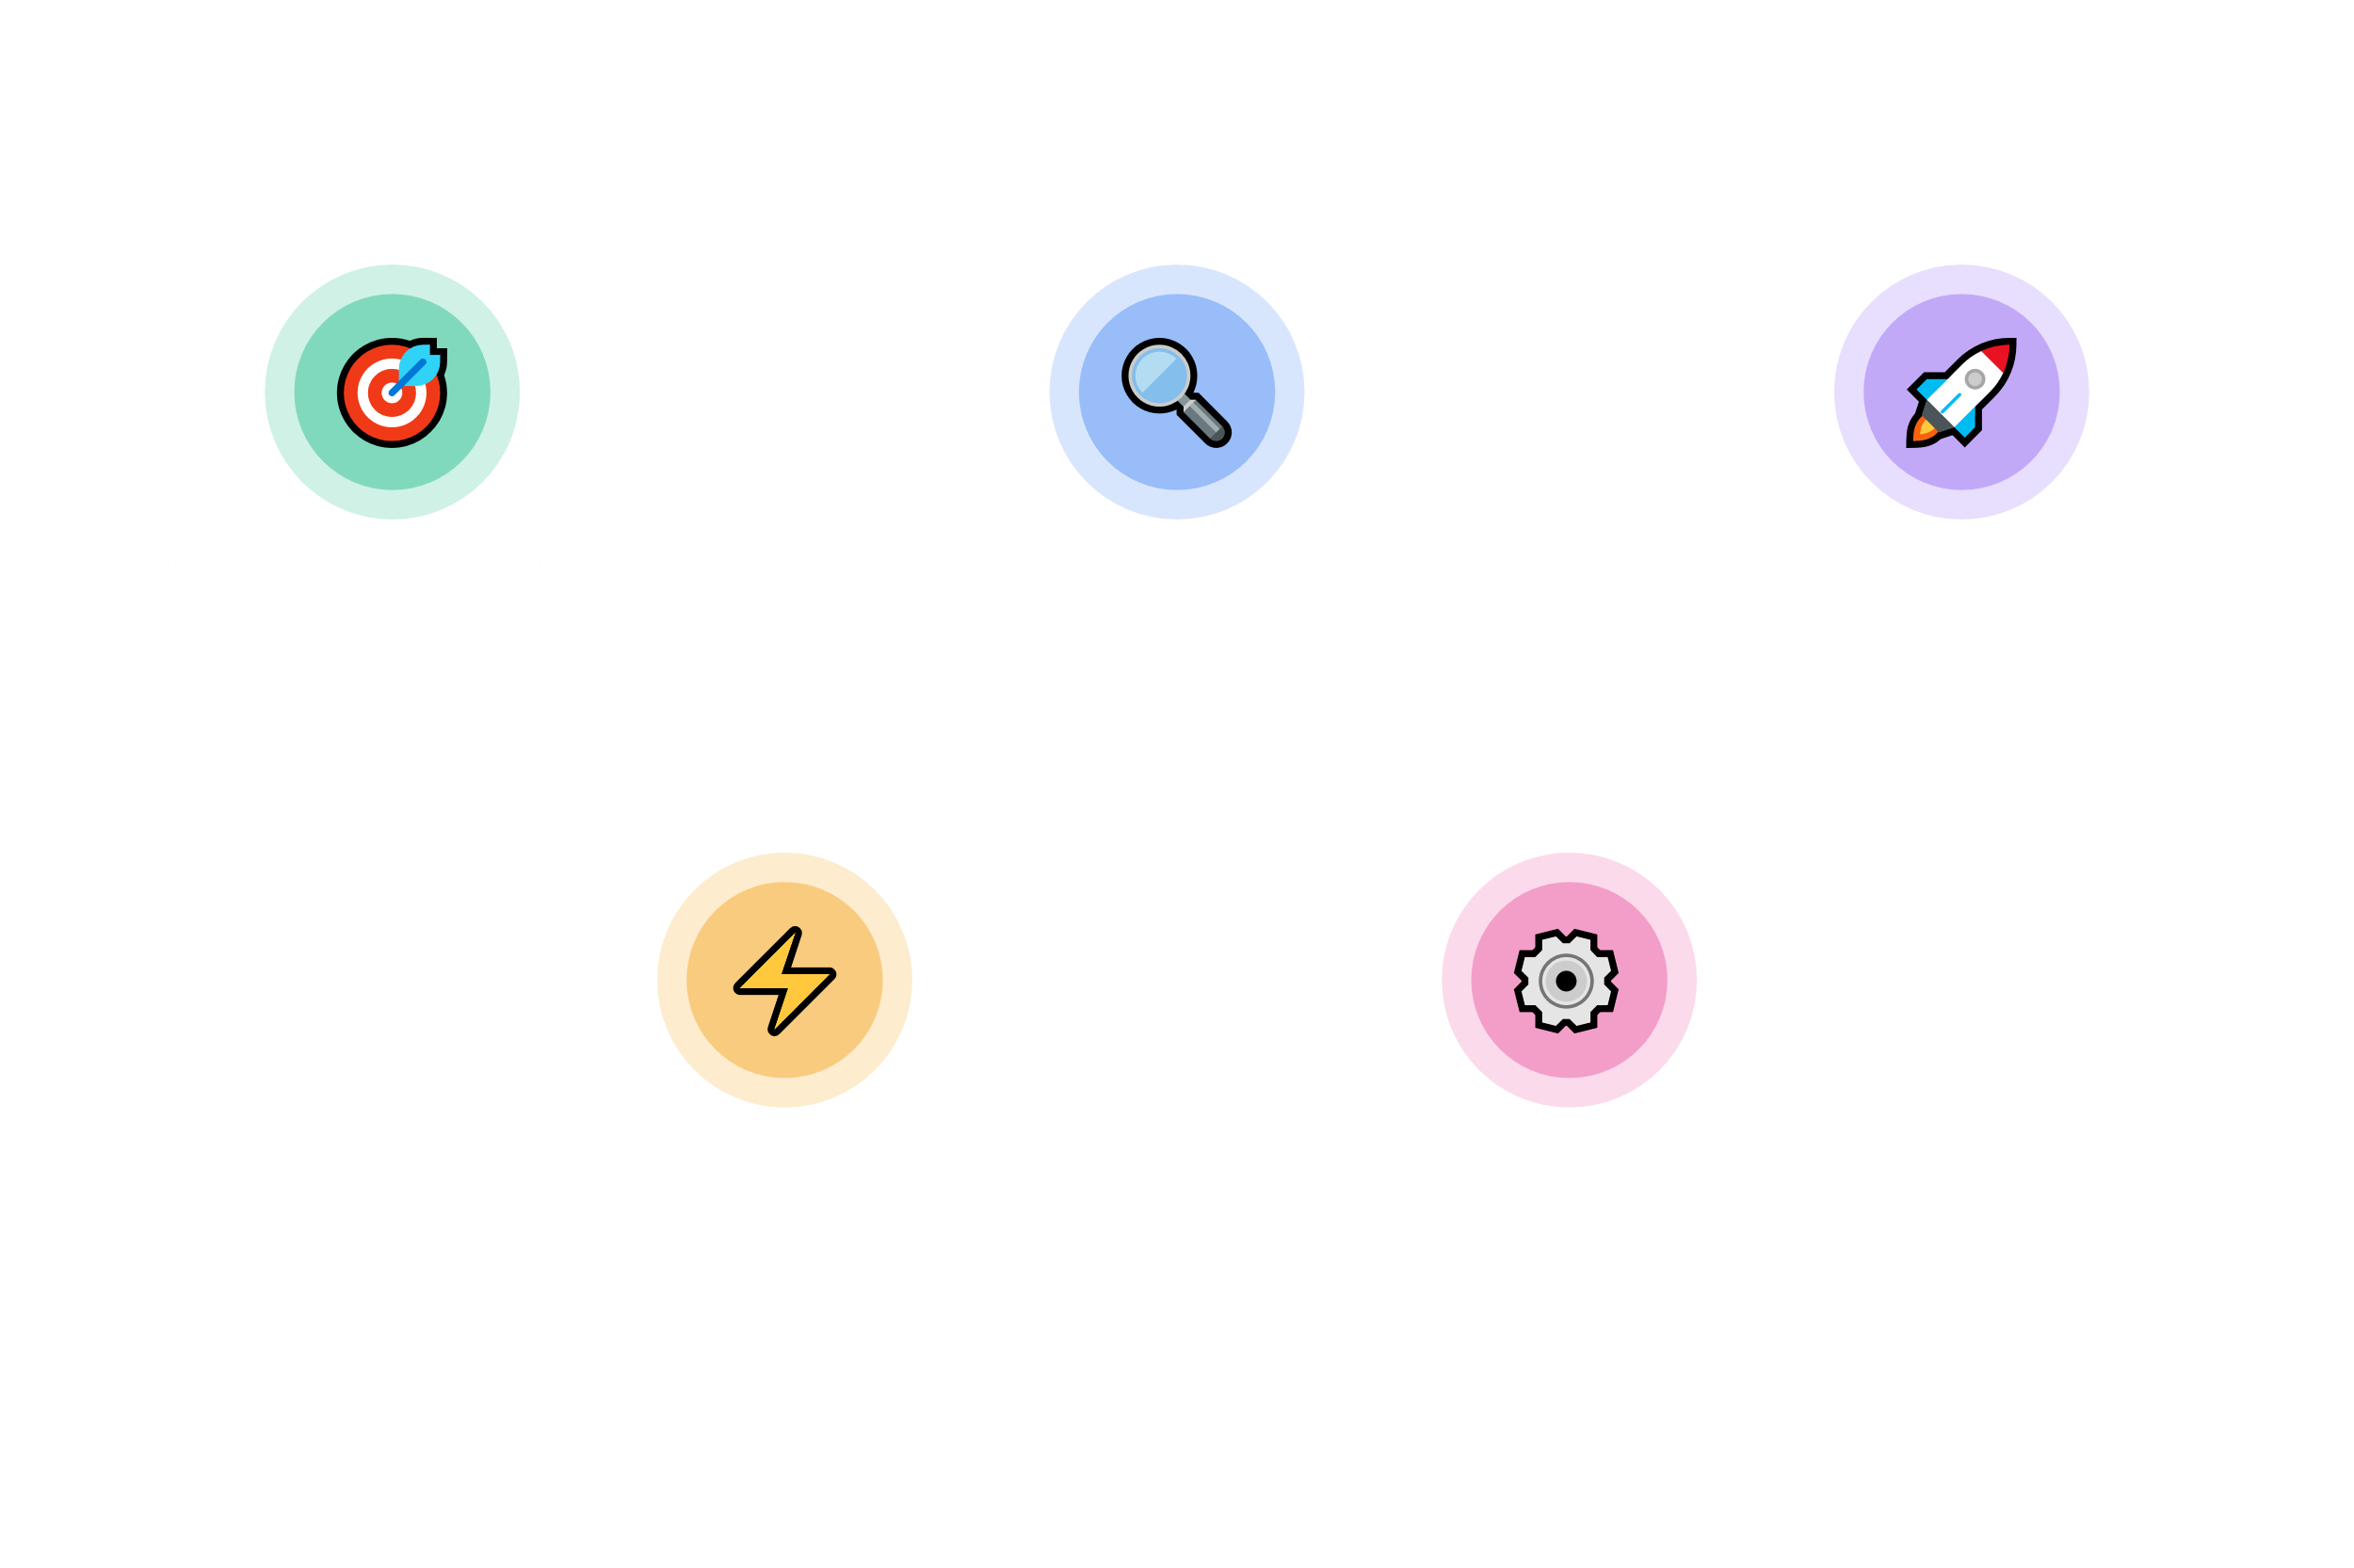
1.4 Beneficios de la automatización
E2E

Slide 8
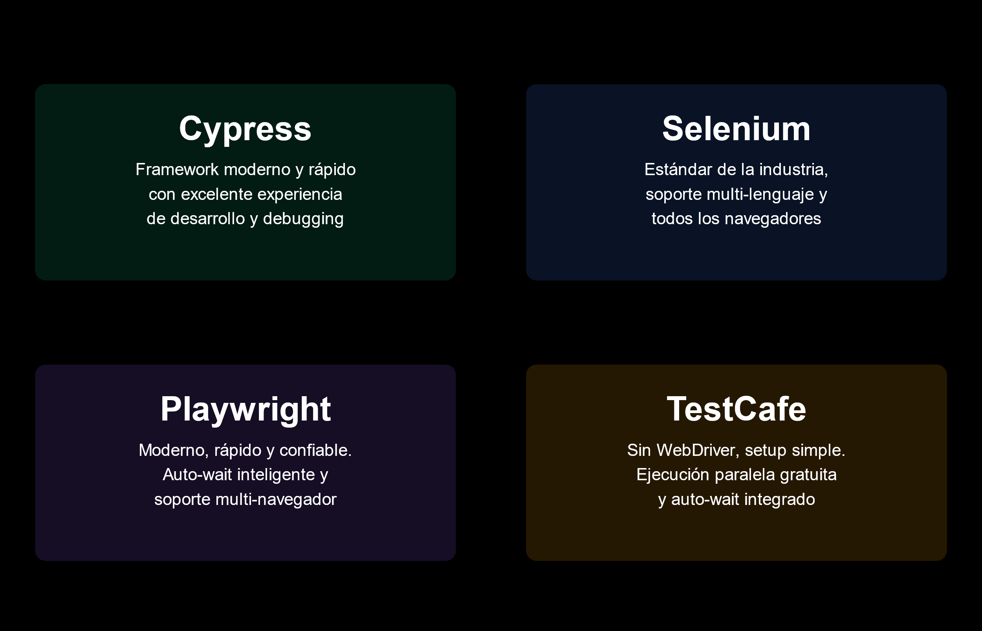
2.1 Herramientas de automatización

Slide 9
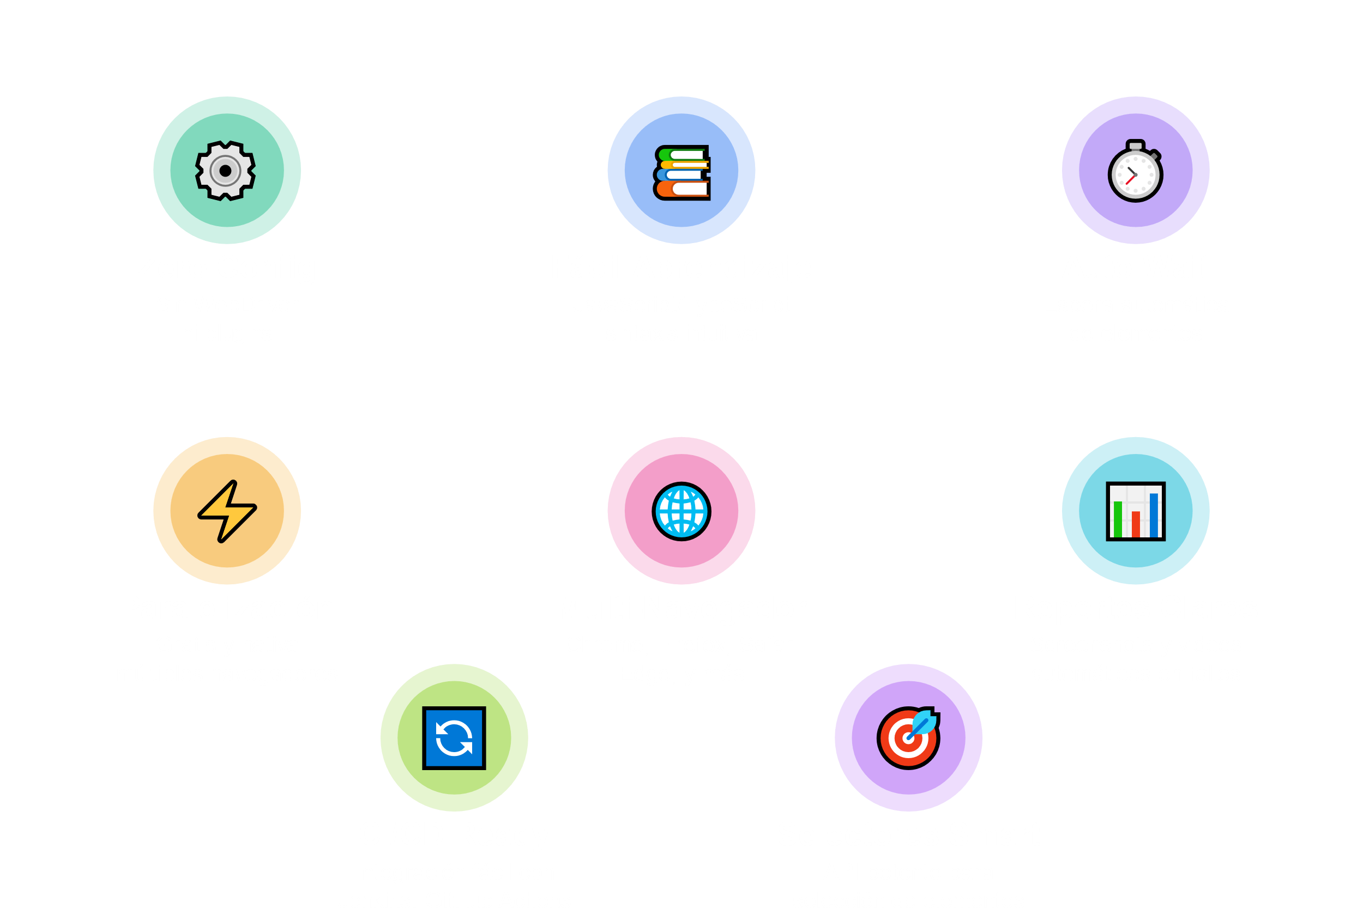
2.2 Ventajas de TestCafe

Slide 10

3.1 Pre-requisitos

Slide 11
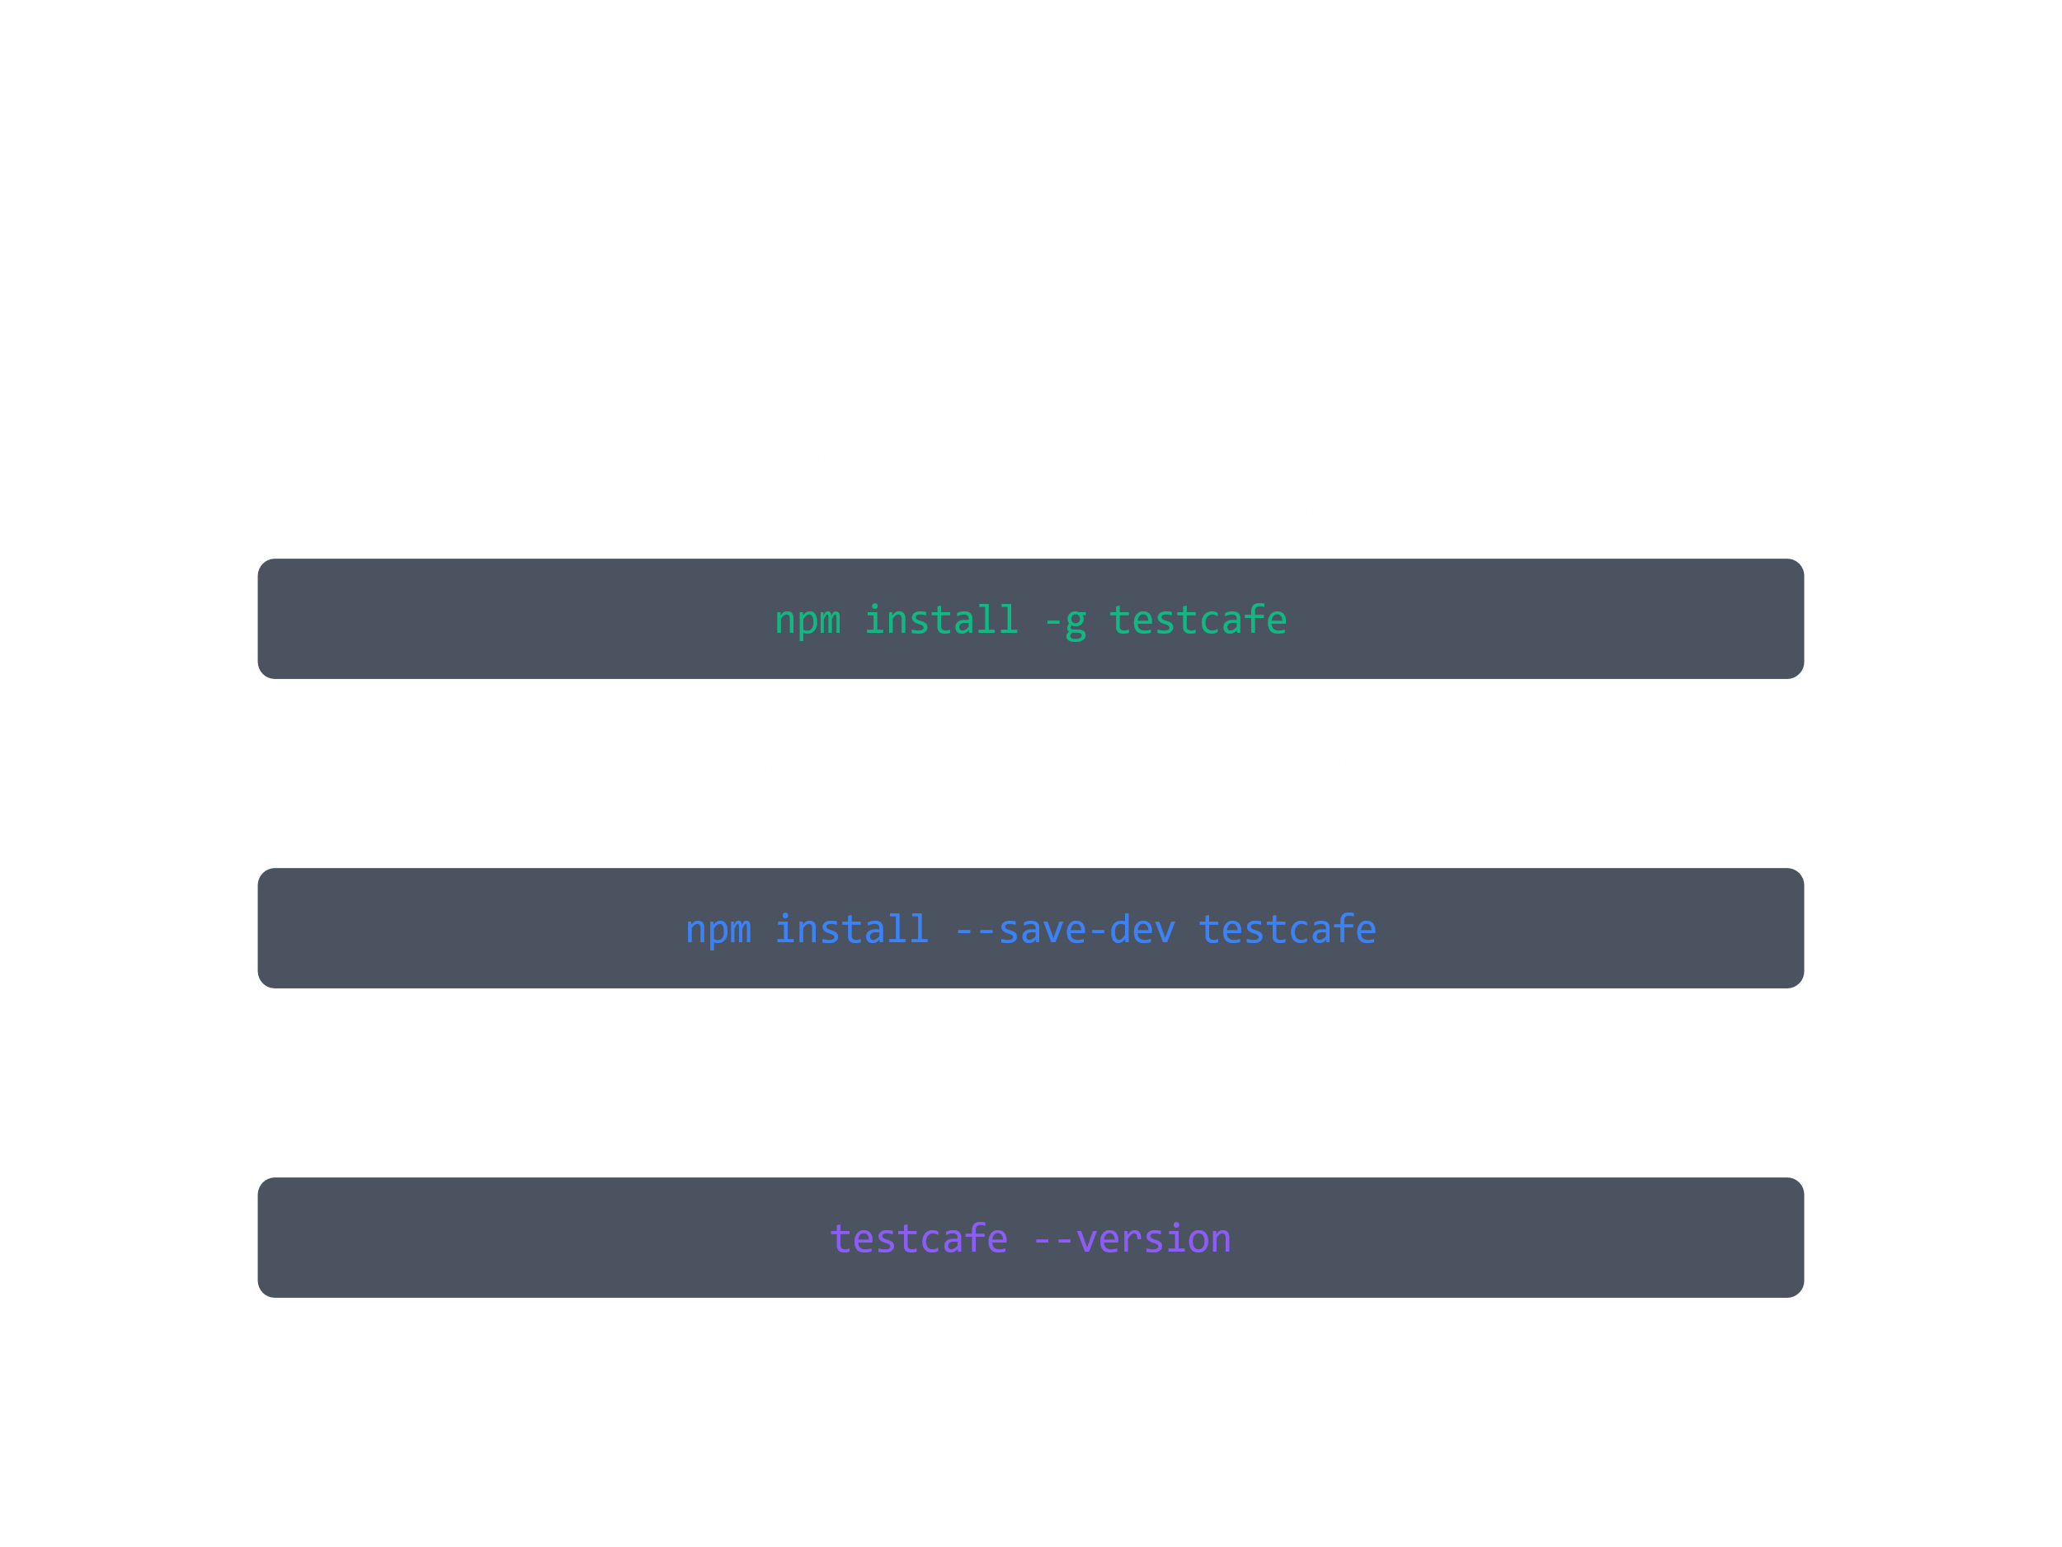
3.2 Instalación

Slide 12
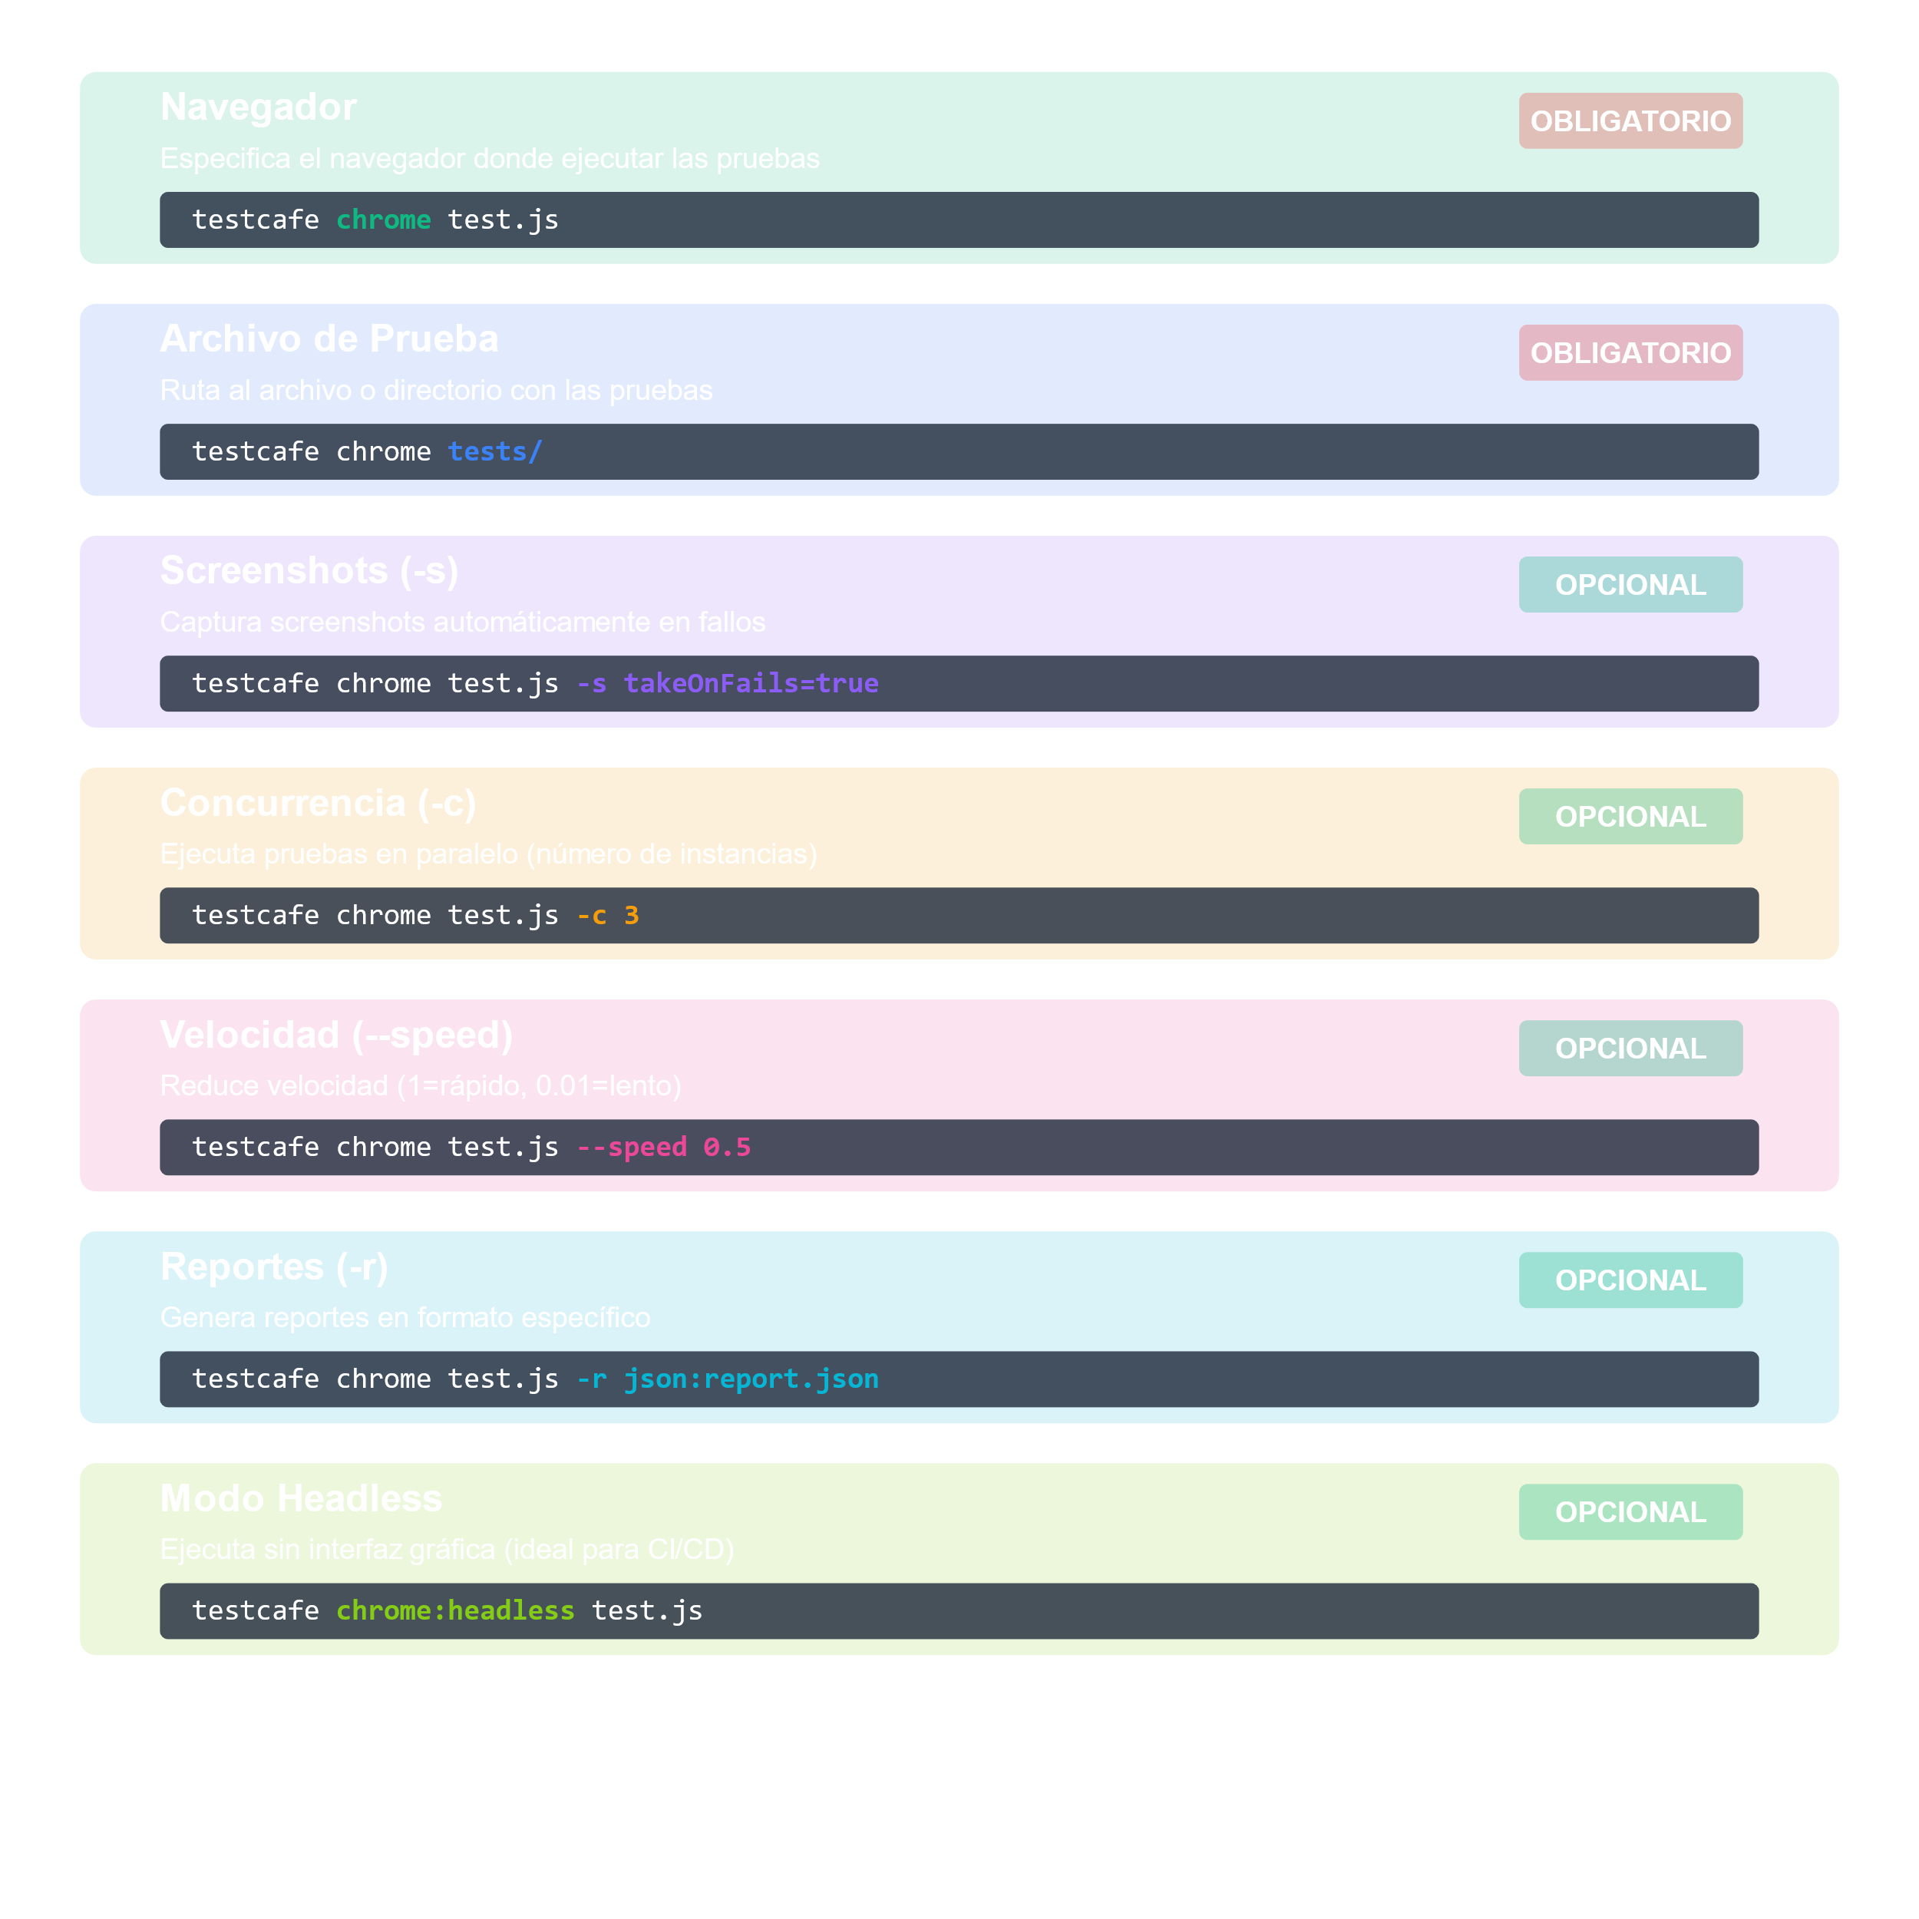
3.3 Comandos clave

Slide 13
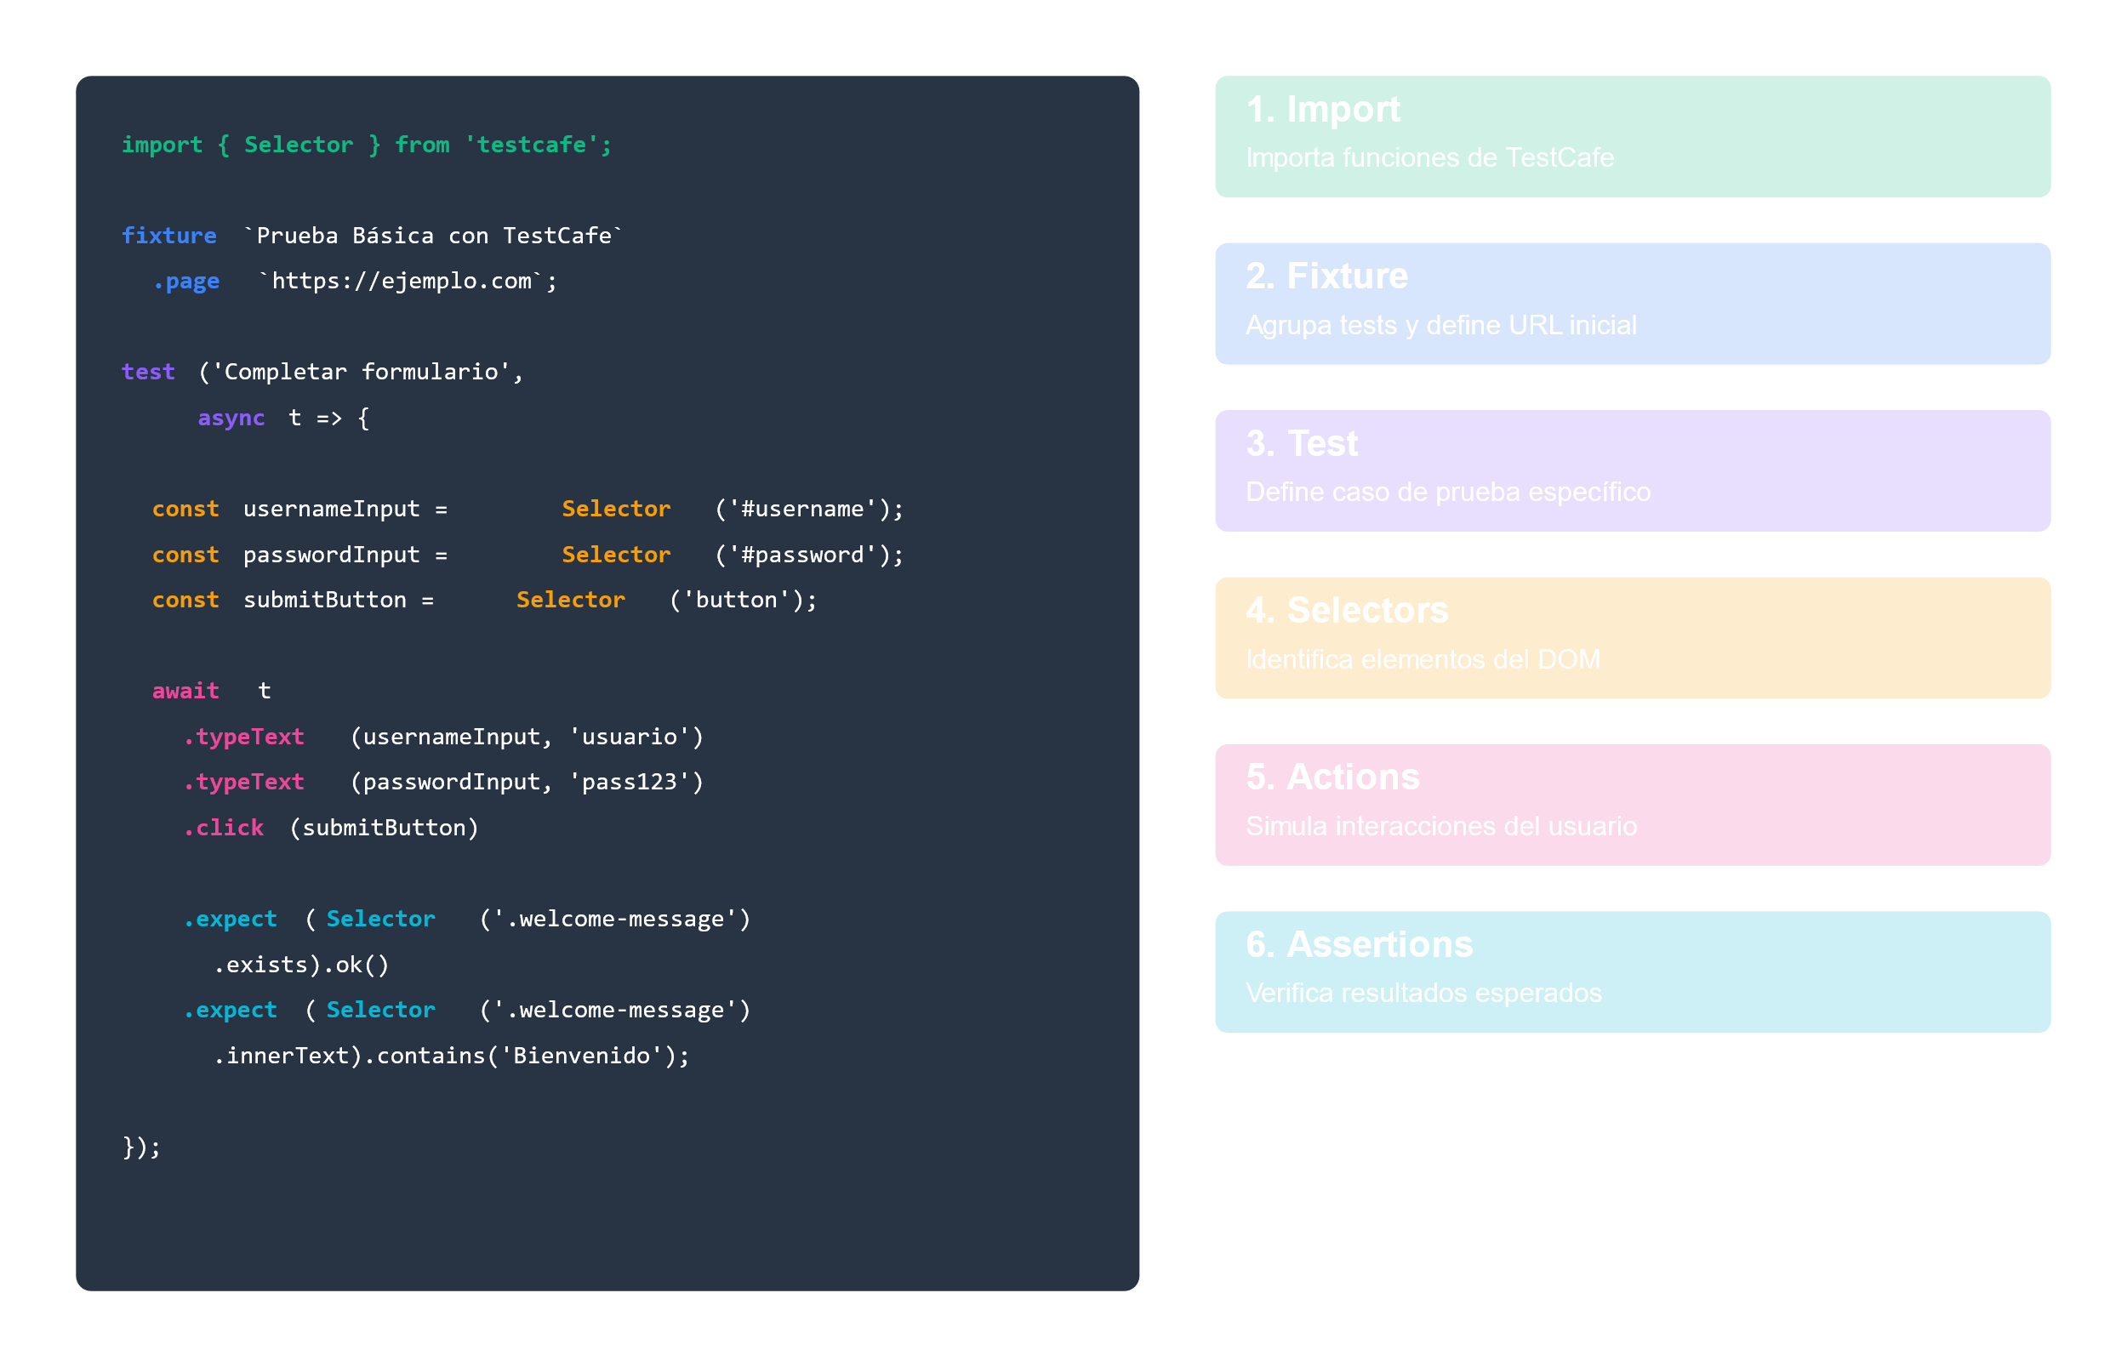
4.1 Anatomía de un test

Slide 14
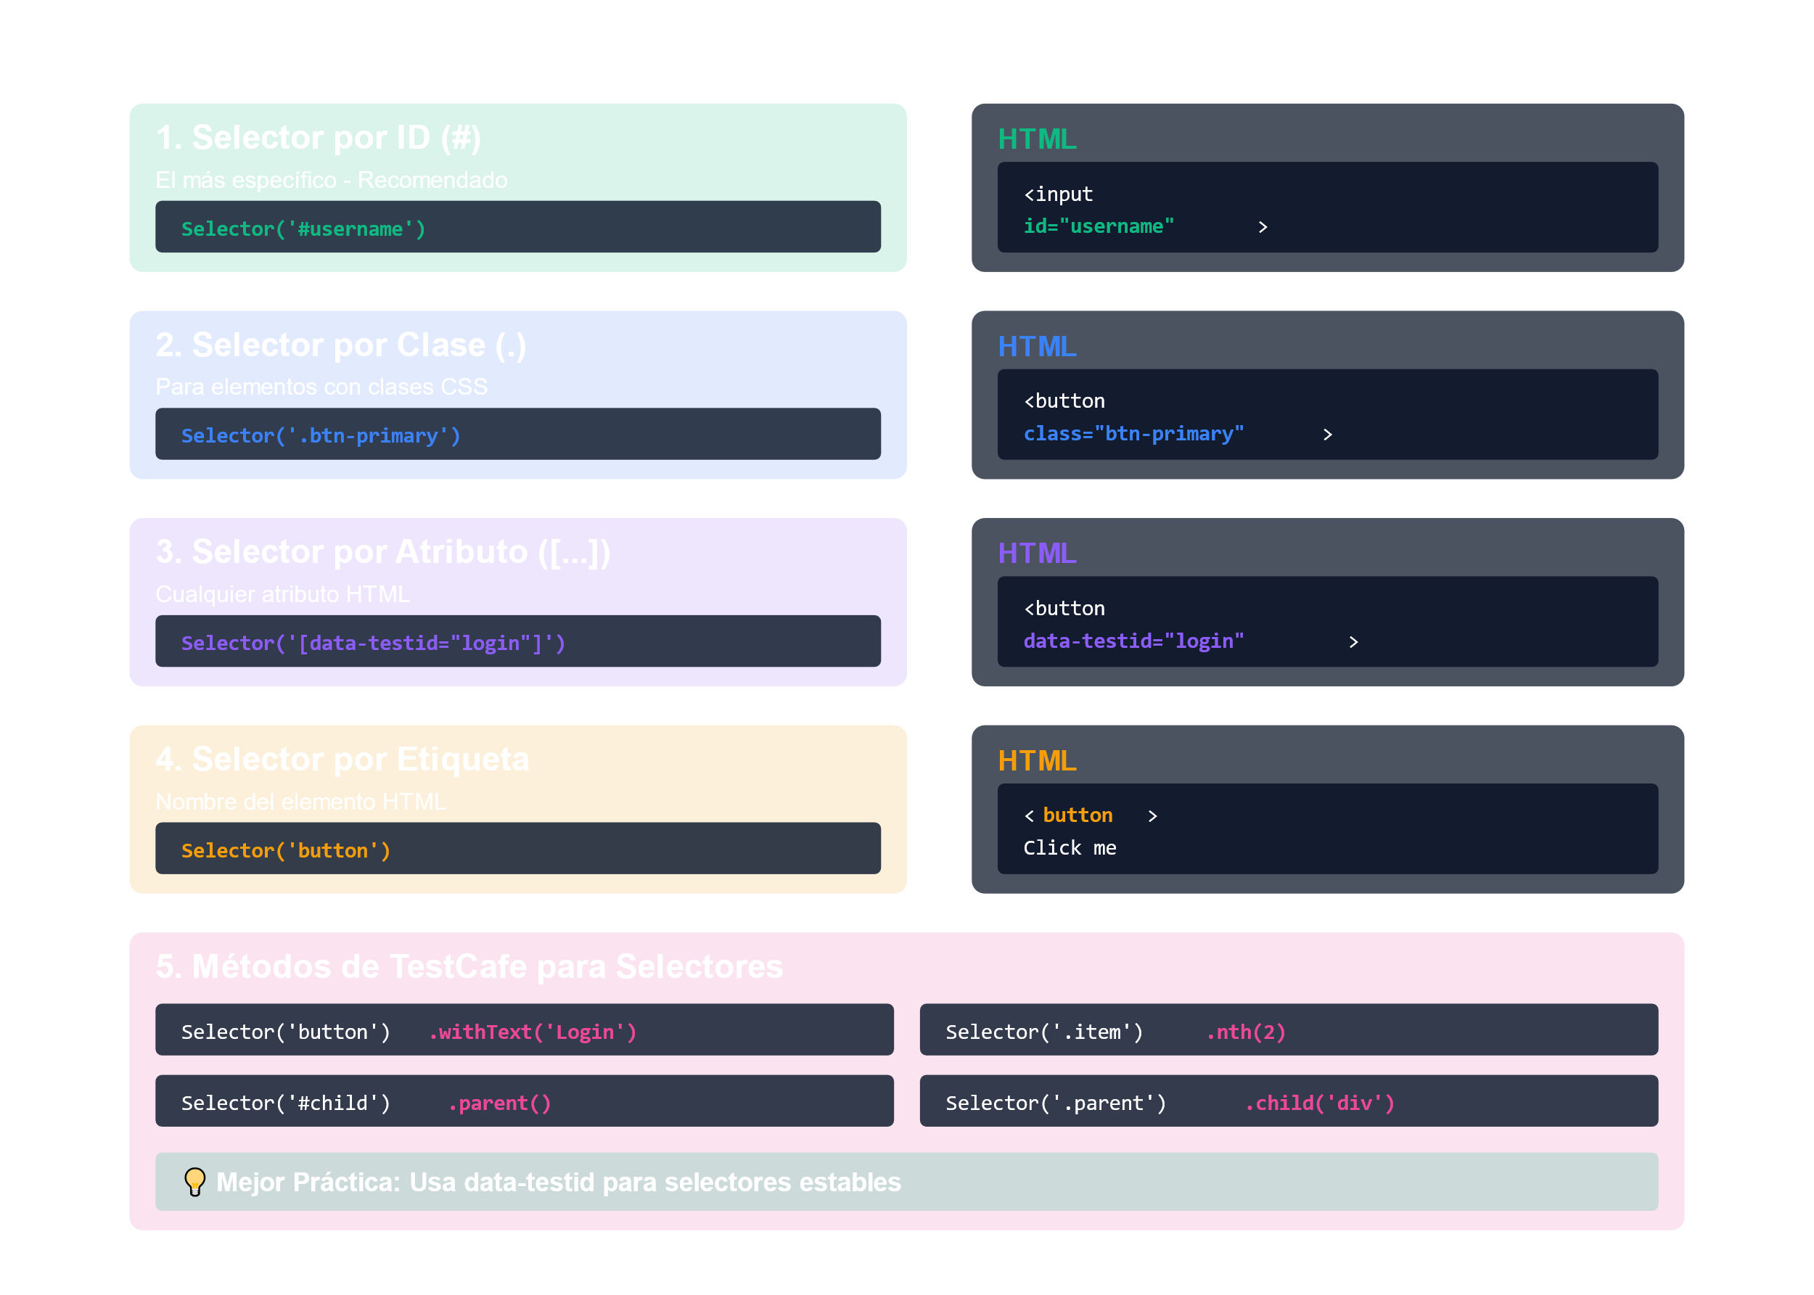
4.2 Selectores

Slide 15
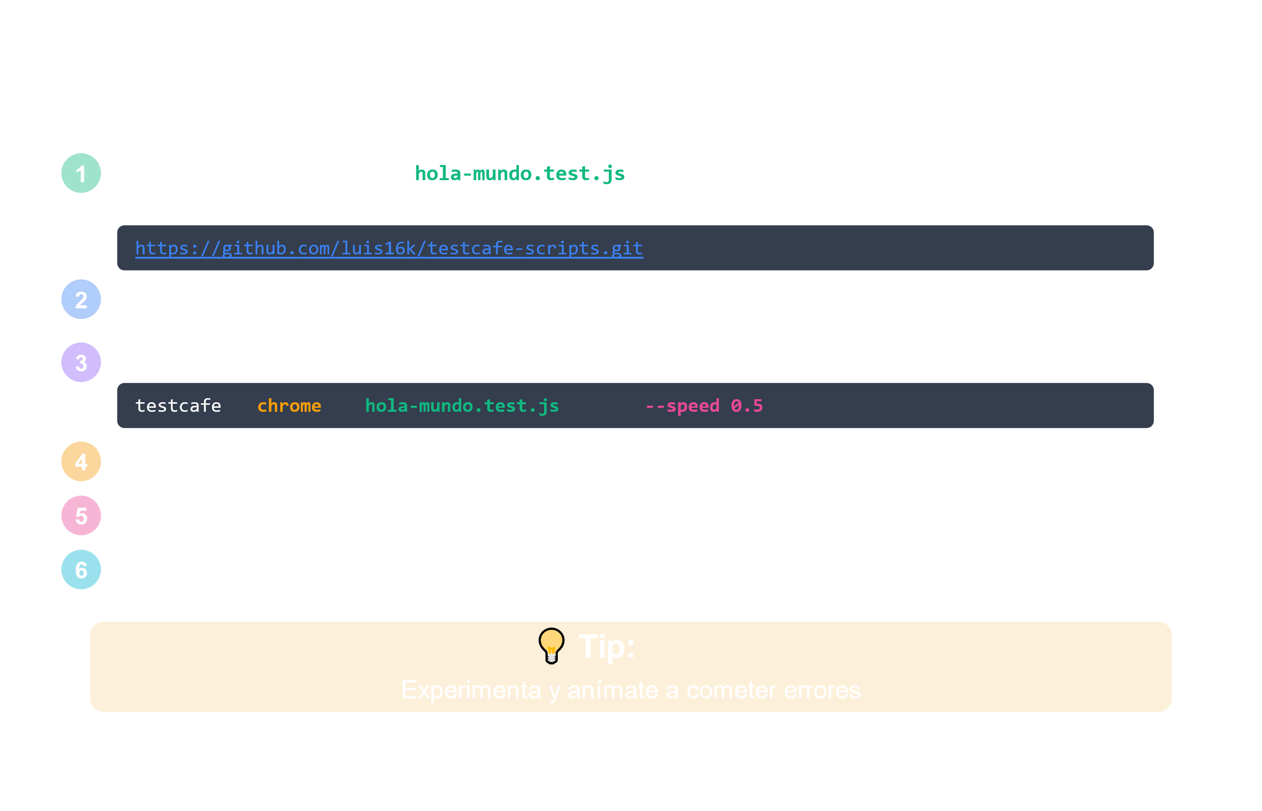
4.2 Practica guiada: Hola Mundo

Slide 16
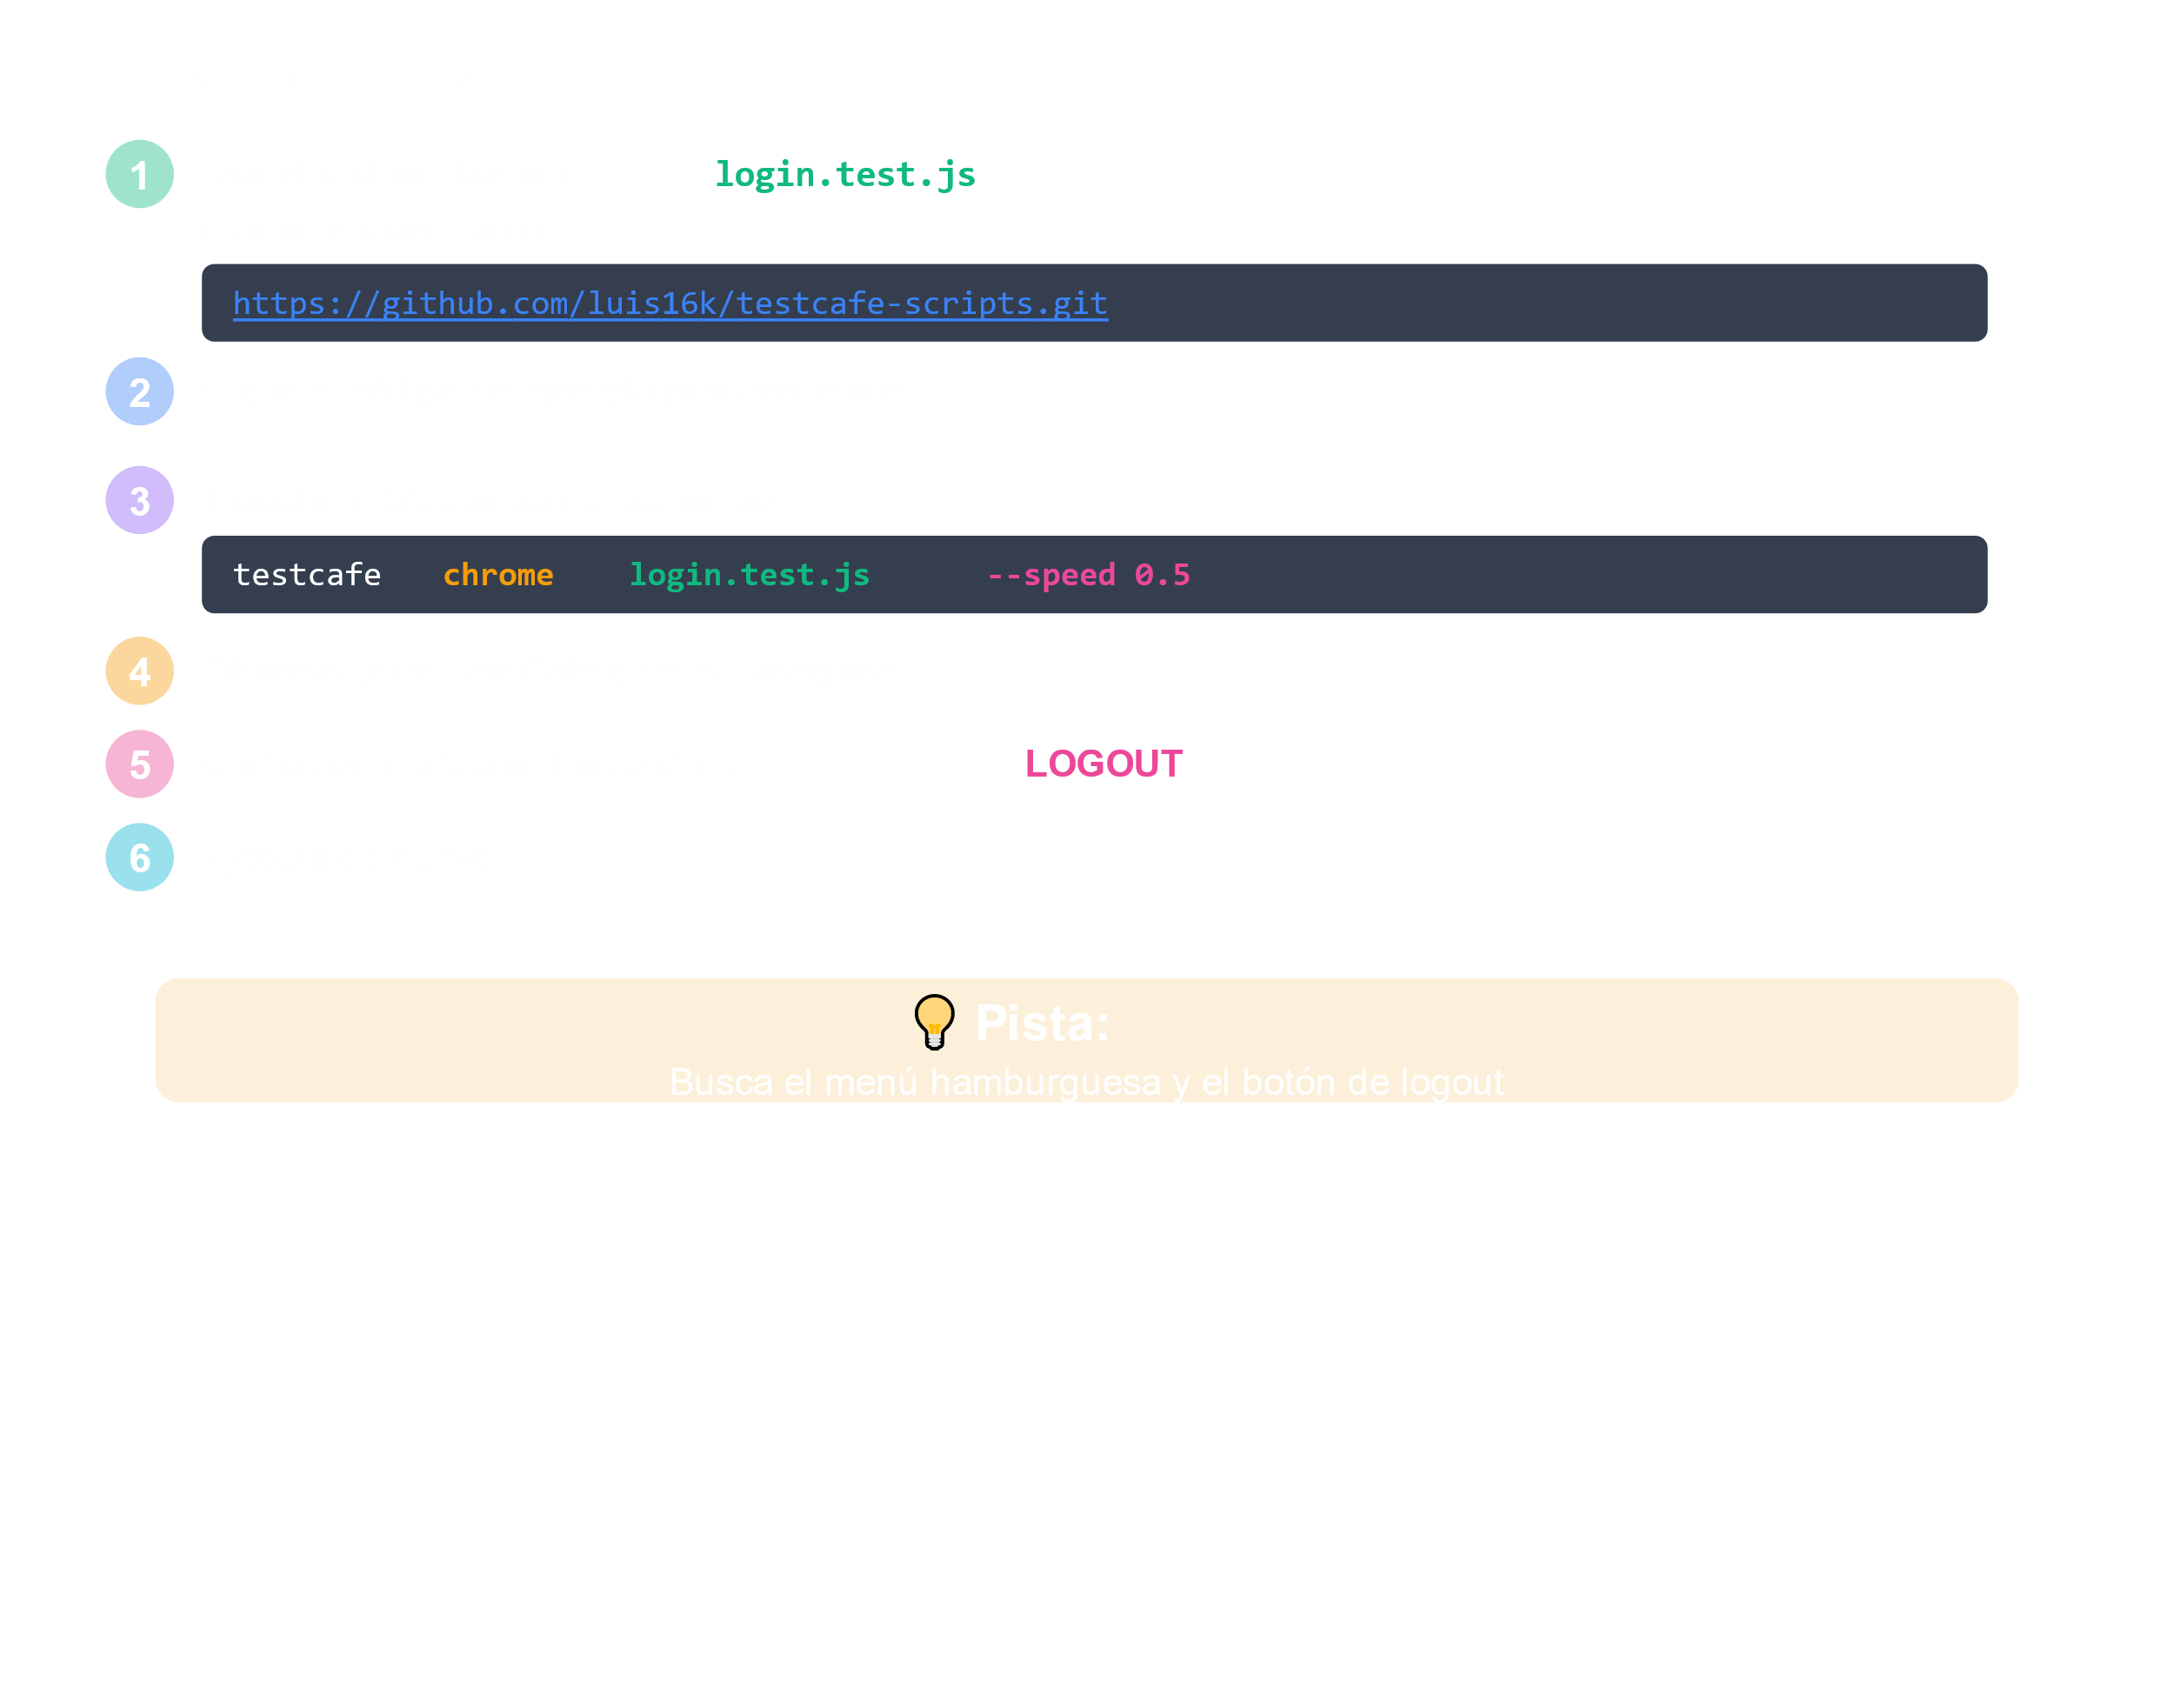
4.3 Practica guiada: Formularios

Slide 17
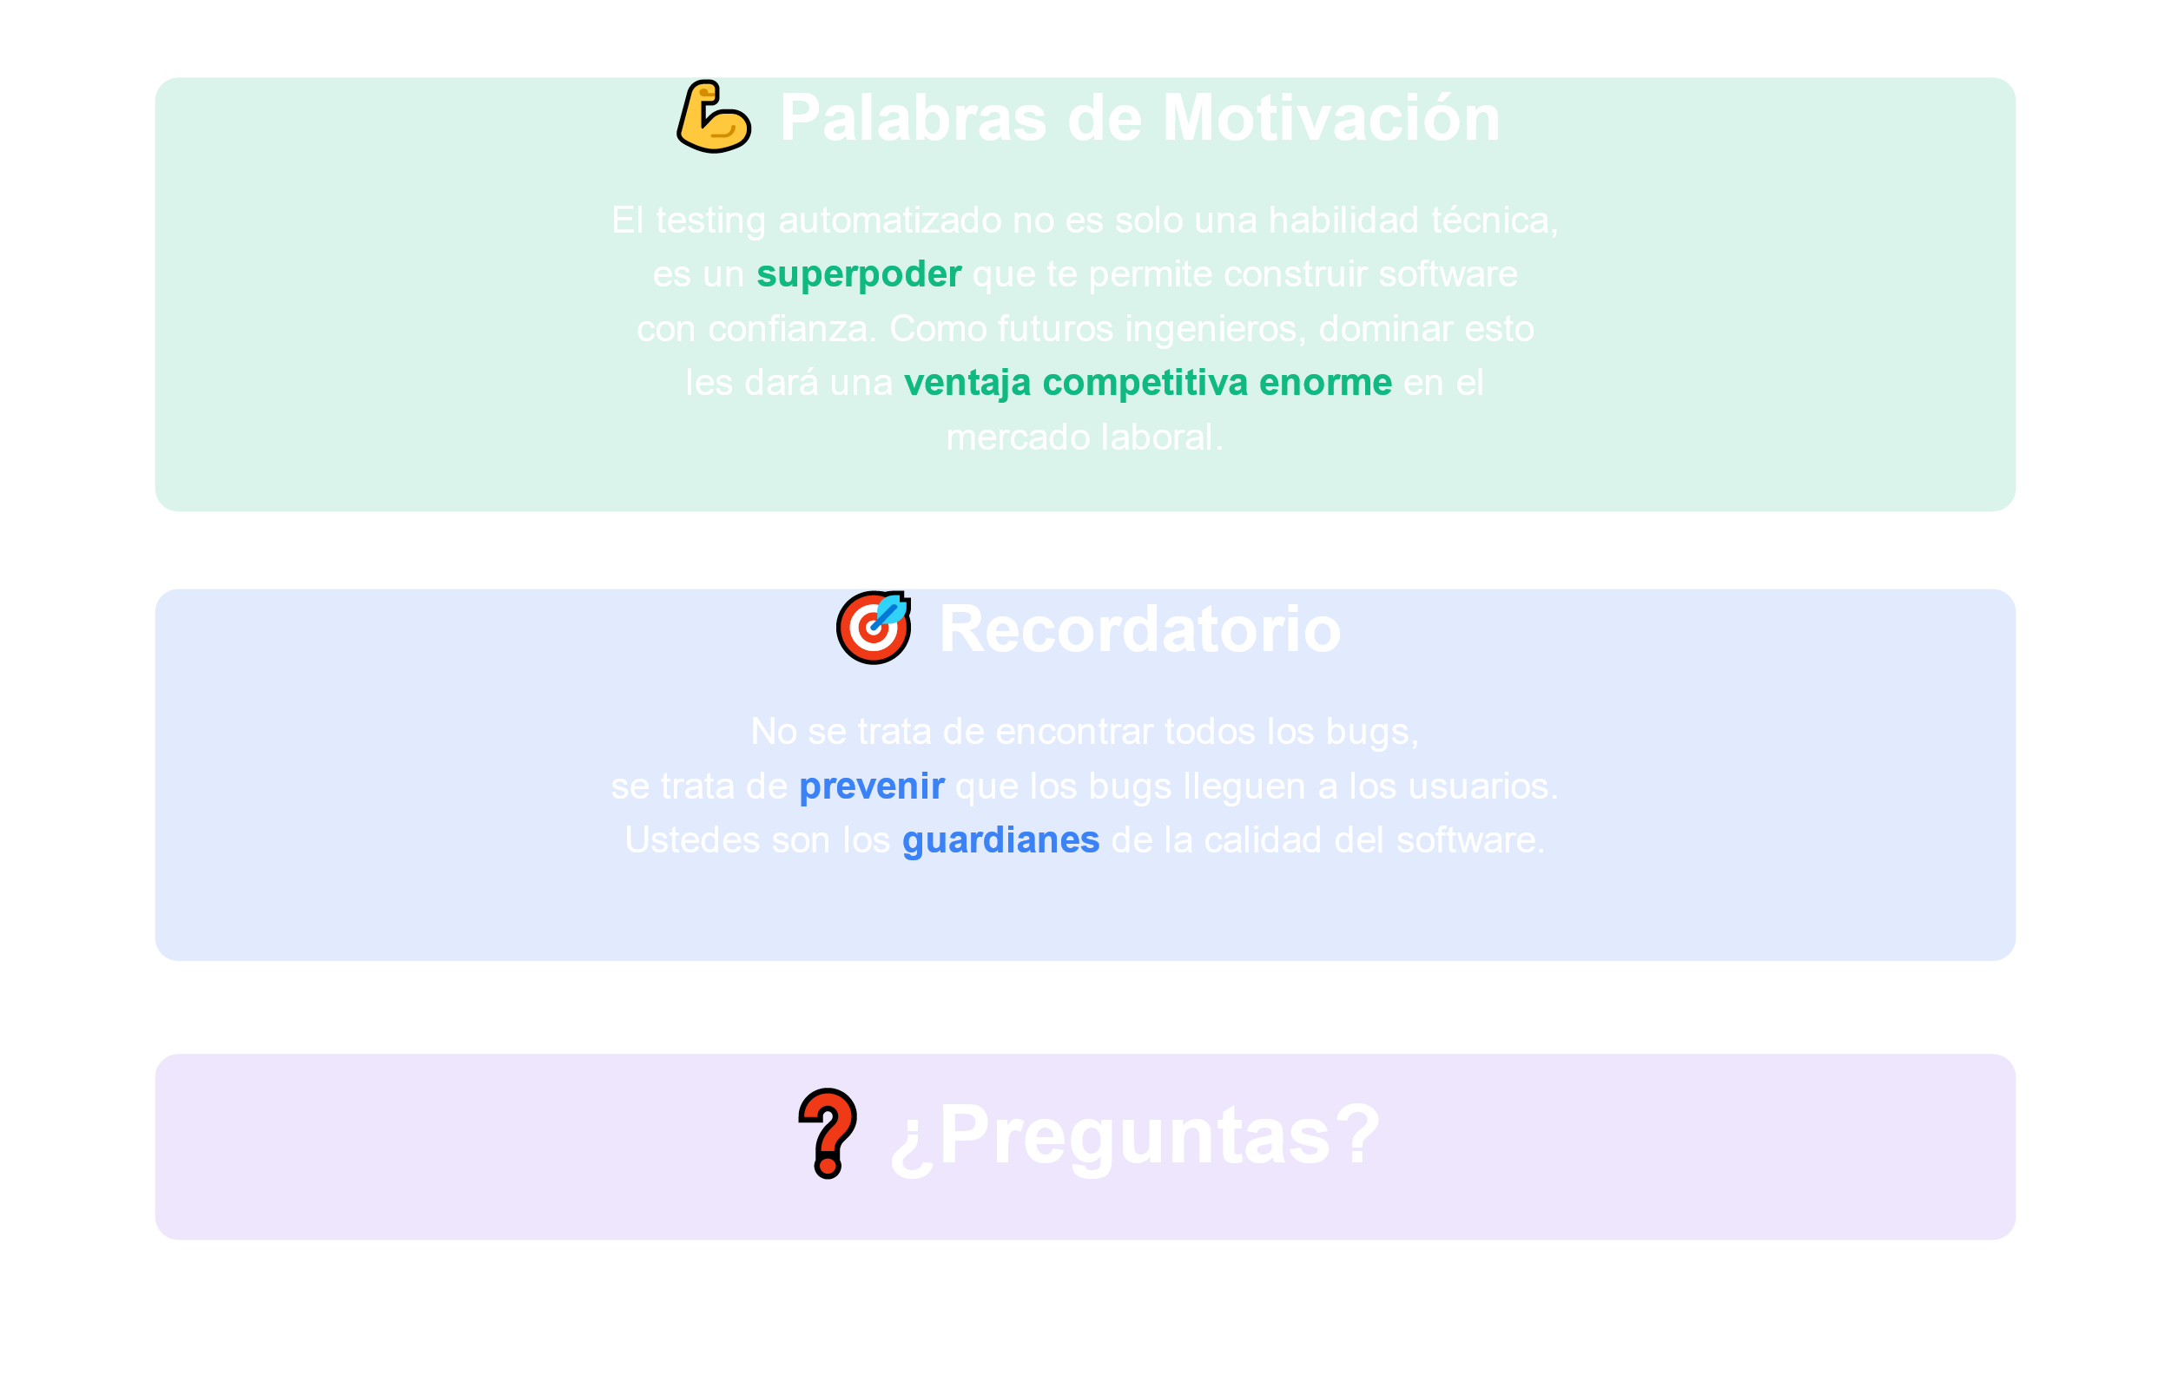
5.1 Consideraciones finales

